Slide 1
REPORTE
INFRAESTRUCTURA Y SERVICIOS PUBLICOS
GEORREFERENCIADO OBRAS PUBLICAS
ACTUALIZACION A 06 DE OCTUBRE DEL 2023
ING. JESUS ALFONSO BALLESTEROS FERNANDEZ
DIRECTOR

Slide 2
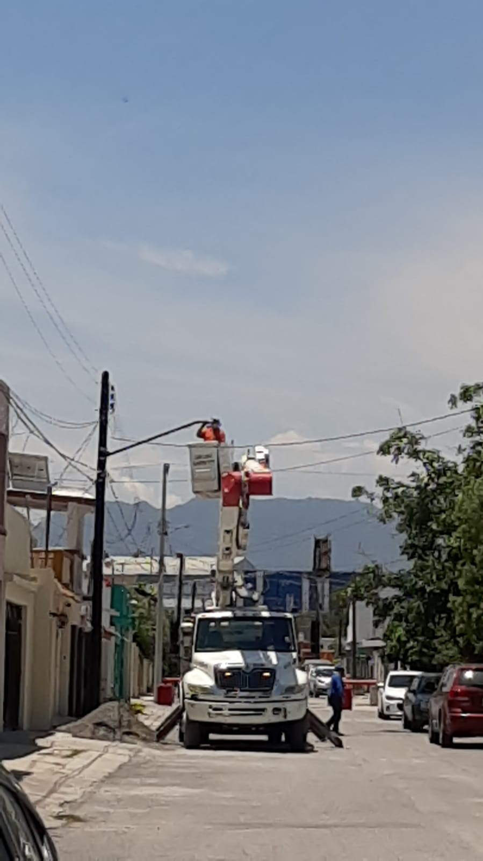
OBRA OP-SE-001/2023
RENTA DE GRUAS PARA DIVERSAS ACTIVIDADES EN LA CIUDAD DE MONCLOVA.
MONTO: $835,200.00
ALCANCE: 8,405 BENEFICIARIOS
AVANCE FISICO: 100%
AVANCE FINANCIERO: 100%

Slide 3
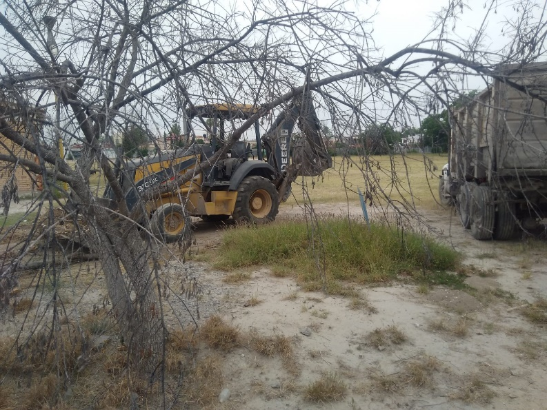
OBRA OP-SE-002/2023
RENTA DE DOS RETROEXCAVADORAS Y UN CAMION PARA DIVERSAS ACTIVIDADES EN LA CIUDAD DE MONCLOVA.
MONTO: $1,257,600.00
ALCANCE: 9,589 BENEFICIARIOS
AVANCE FISICO: 100%
AVANCE FINANCIERO: 100%

Slide 4
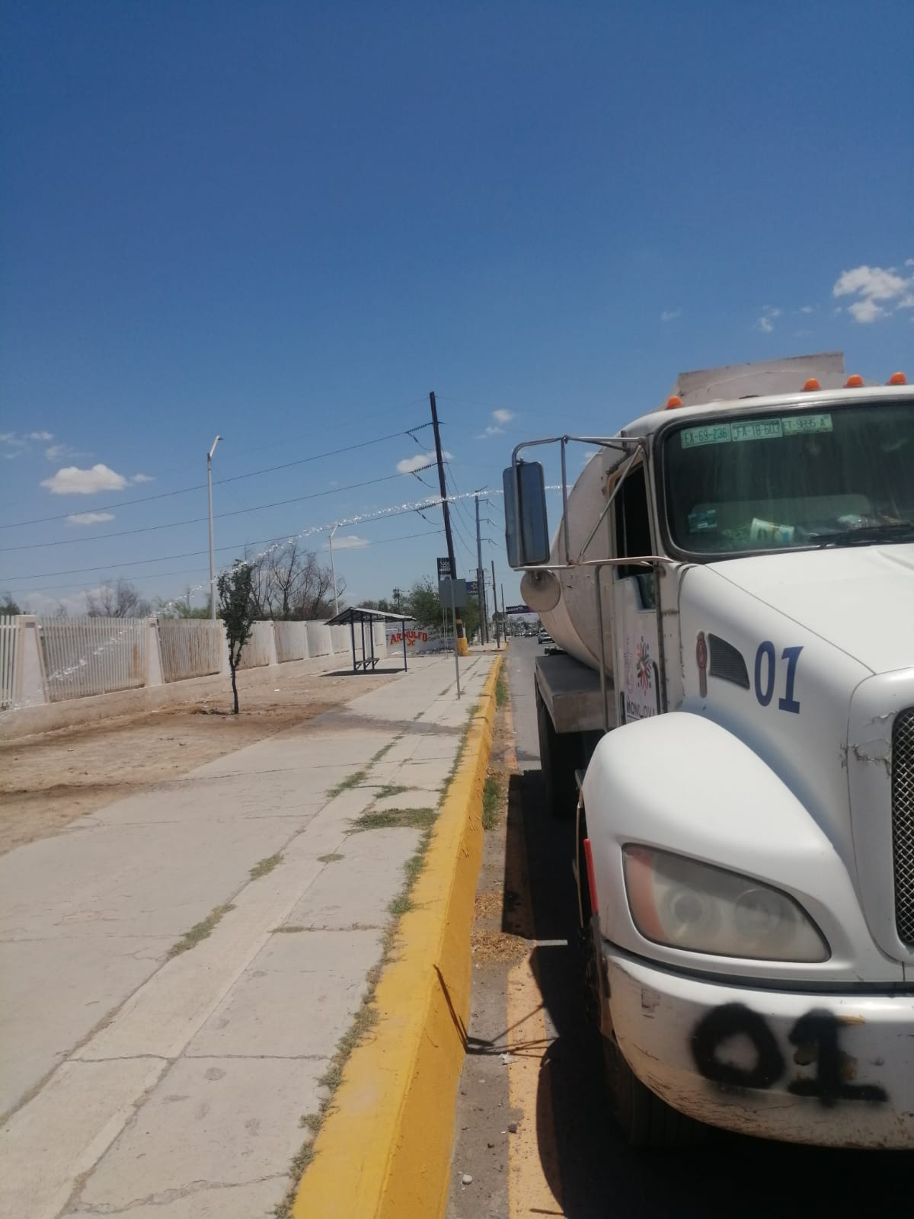
OBRA OP-SE-003/2023
RENTA DE UN CAMION CISTERNA PARA DIVERSAS ACTIVIDADES EN LA CIUDAD DE MONCLOVA.
MONTO: $487,200.00
ALCANCE: 3,600 BENEFICIARIOS
AVANCE FISICO: 100%
AVANCE FINANCIERO: 100%

Slide 5
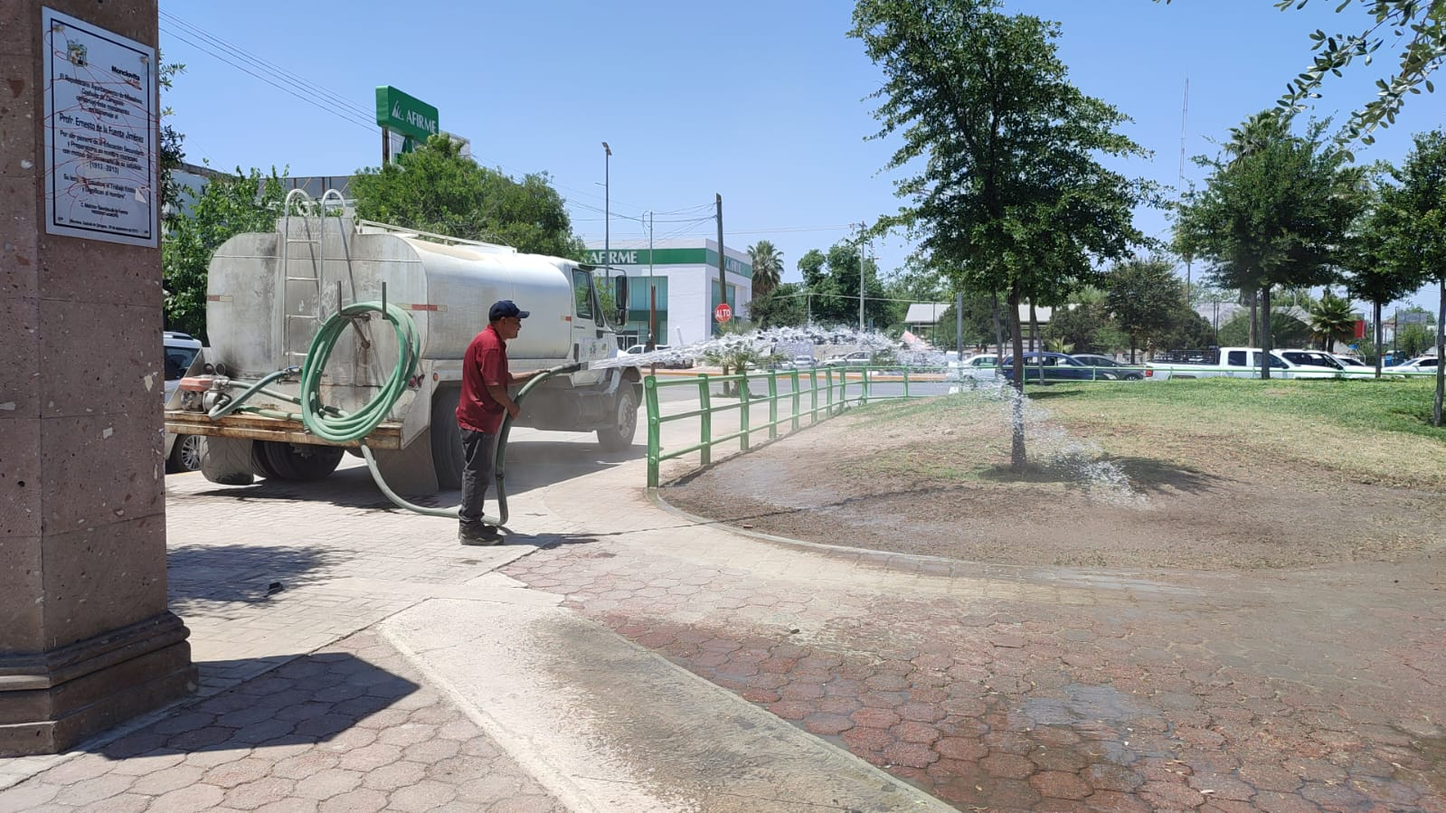
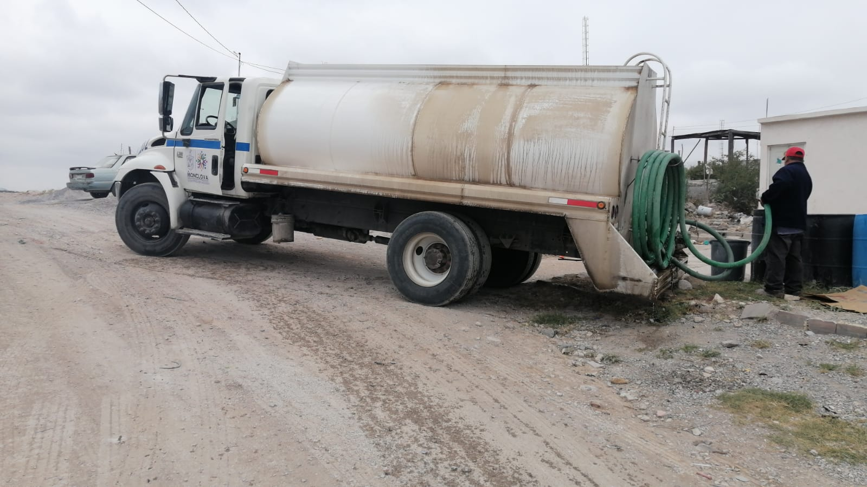
OBRA OP-SE-004/2023
RENTA DE DOS CAMION CISTERNA PARA DIVERSAS ACTIVIDADES EN LA CIUDAD DE MONCLOVA.
MONTO: $839,376.00
ALCANCE: 5,305 BENEFICIARIOS
AVANCE FISICO: 100%
AVANCE FINANCIERO: 100%

Slide 6
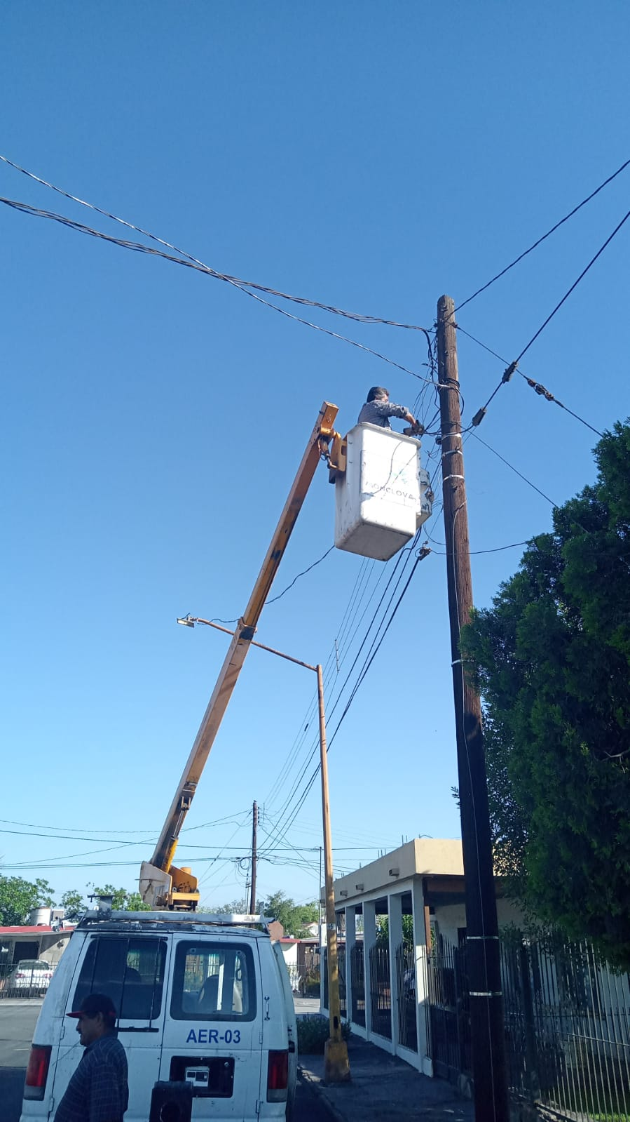
OBRA OP-SE-005/2023
RENTA DE GRUAS PARA DIVERSAS ACTIVIDADES EN LA CIUDAD DE MONCLOVA (2DA. ETAPA).
MONTO: $487,200.00
ALCANCE: 8,410 BENEFICIARIOS
AVANCE FISICO: 100%
AVANCE FINANCIERO: 100%

Slide 7
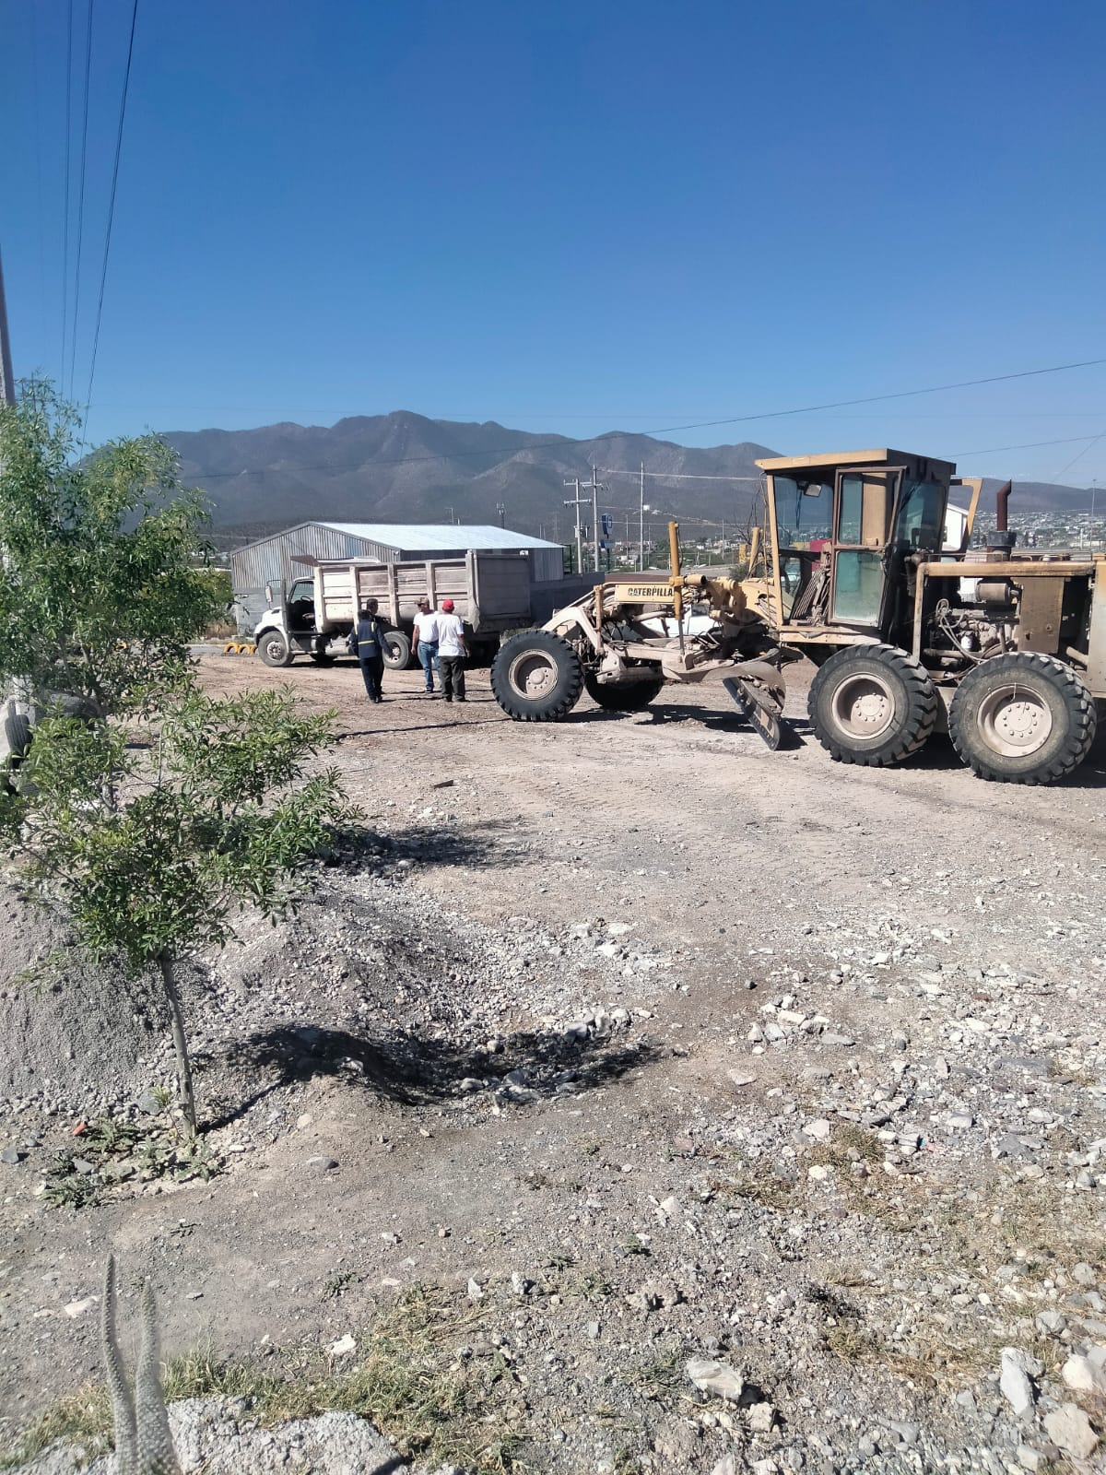
OBRA OP-SE-006/2023
RENTA DE MOTOCONFORMADORA PARA DIVERSAS ACTIVIDADES EN LA CIUDAD DE MONCLOVA.
MONTO: $1,148,400.00
ALCANCE: 8,790 BENEFICIARIOS
AVANCE FISICO: 100%
AVANCE FINANCIERO: 100%

Slide 8
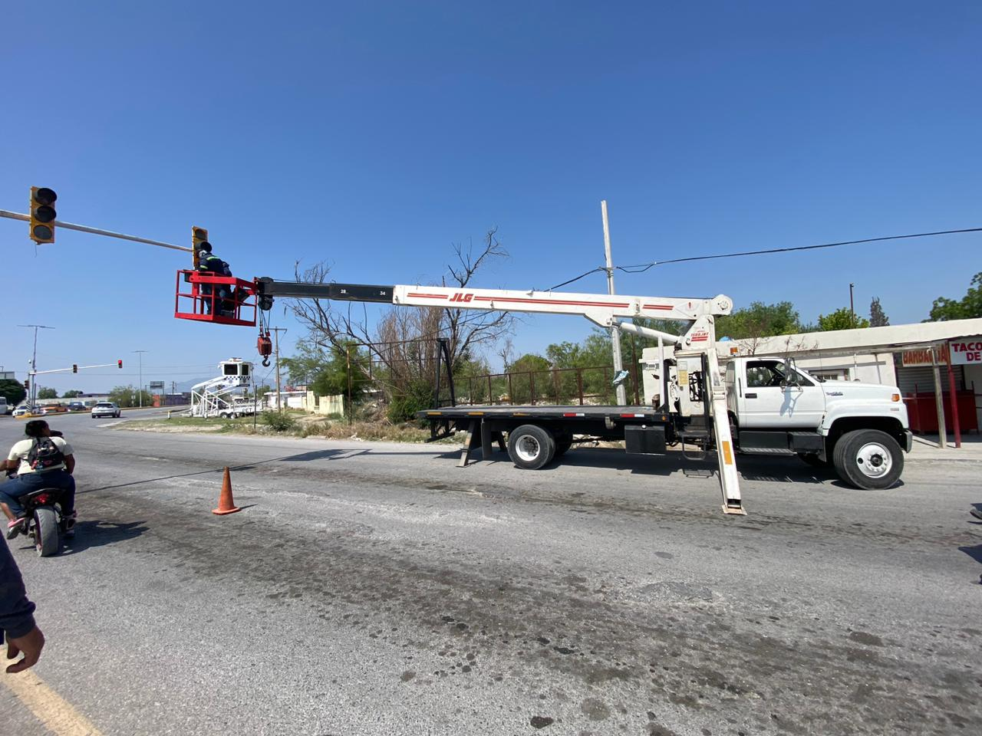
OBRA OP-SE-007/2023
RENTA DE GRUA TITAN PARA DIVERSAS ACTIVIDADES EN LA CIUDAD DE MONCLOVA.
MONTO: $417,600.00
ALCANCE: 10,800 BENEFICIARIOS
AVANCE FISICO: 100%
AVANCE FINANCIERO: 100%

Slide 9
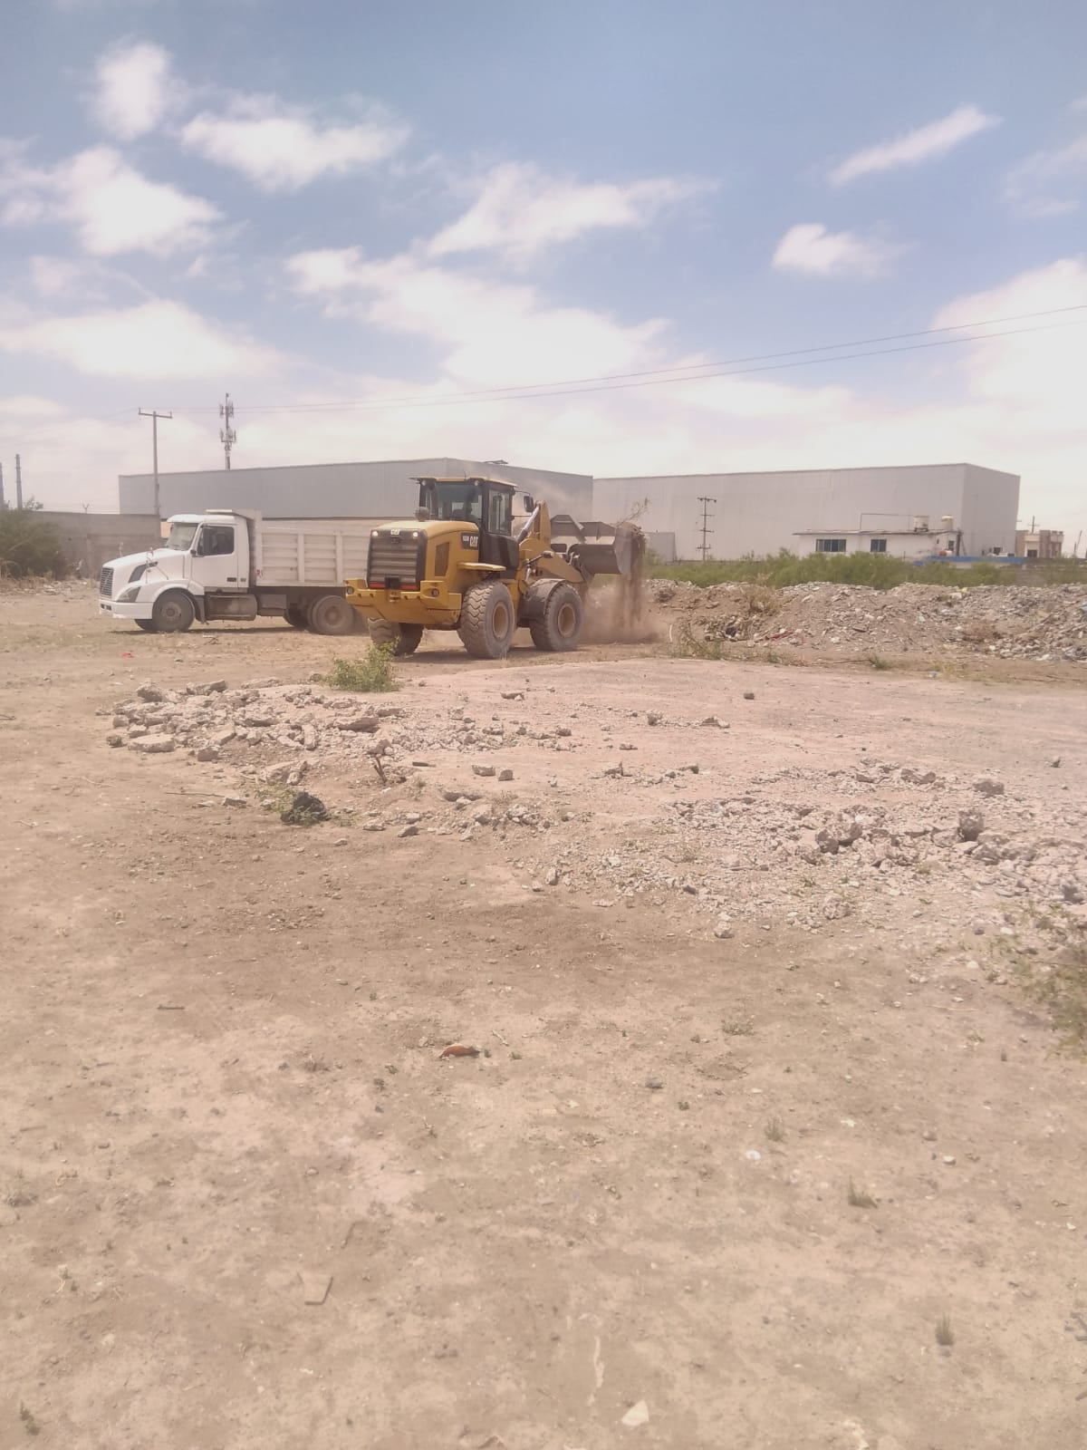
OBRA OP-SE-008/2023
RENTA DE DOS CAMIONES DE VOLTEO PARA DIVERSAS ACTIVIDADES EN LA CIUDAD DE MONCLOVA.
MONTO: $911,127.20
ALCANCE: 6,948 BENEFICIARIOS
AVANCE FISICO: 83%
AVANCE FINANCIERO: 83%

Slide 10
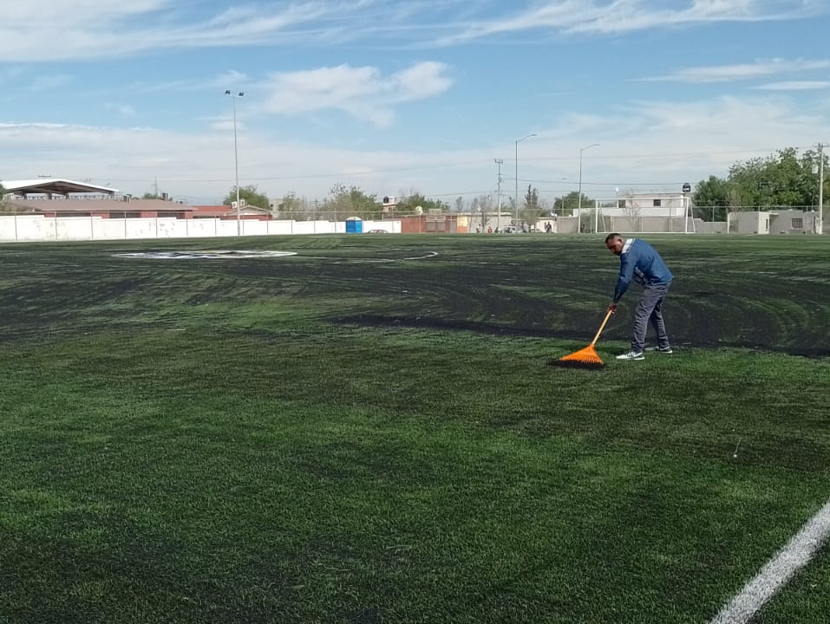
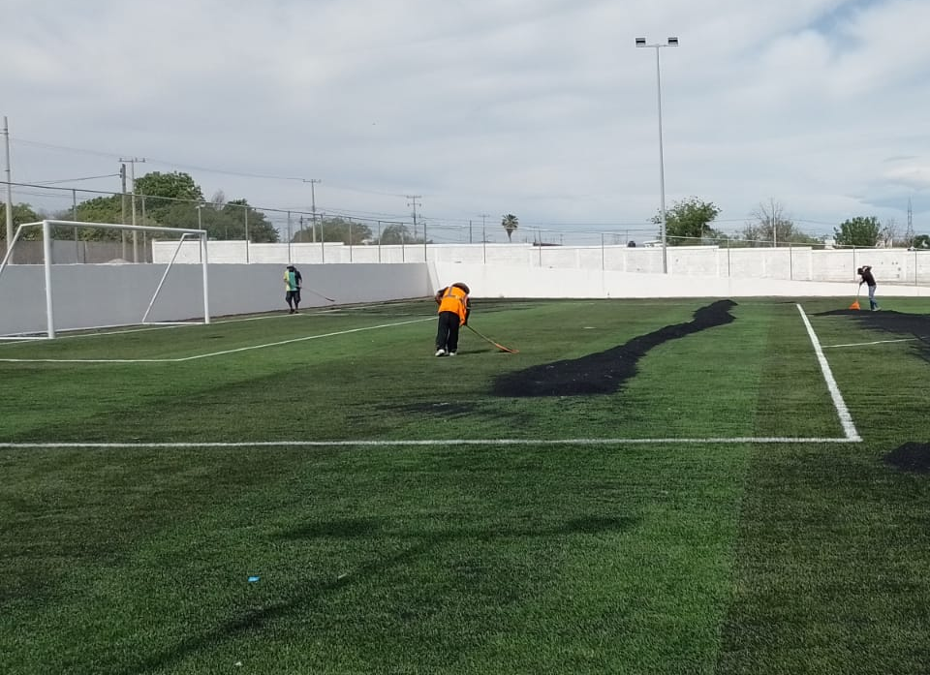
OBRA OP-SL-009/2023
SUMINISTRO E INSTALACION DE PASTO SINTETICO PORTERIAS Y MURO DE BLOCK EN CANCHA DE FUTBOL SOCCER 11 EN LA COL. 21 DE MARZO EN MONCLOVA, COAHUILA.
MONTO: $4,860,970.00
ALCANCE: 2,561 BENEFICIARIOS
AVANCE FISICO: 100%
AVANCE FINANCIERO: 104%

Slide 11
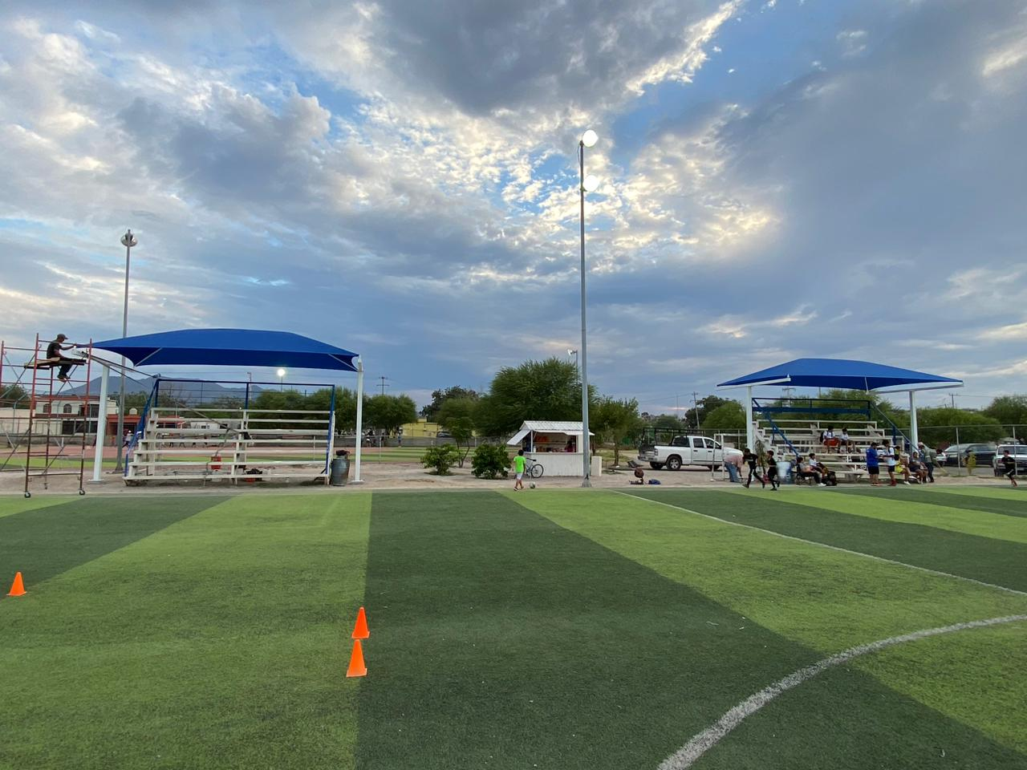
OBRA OP-SE-010/2023
SUMINISTRO E INSTALACION DE ESTRUCTURA Y MALLA SOMBRA EN DIVERSOS LUGARES DE LA CIUDAD.
MONTO: $1,158,260.00
ALCANCE: 3,205 BENEFICIARIOS
AVANCE FISICO: 77%
AVANCE FINANCIERO: 77%

Slide 12
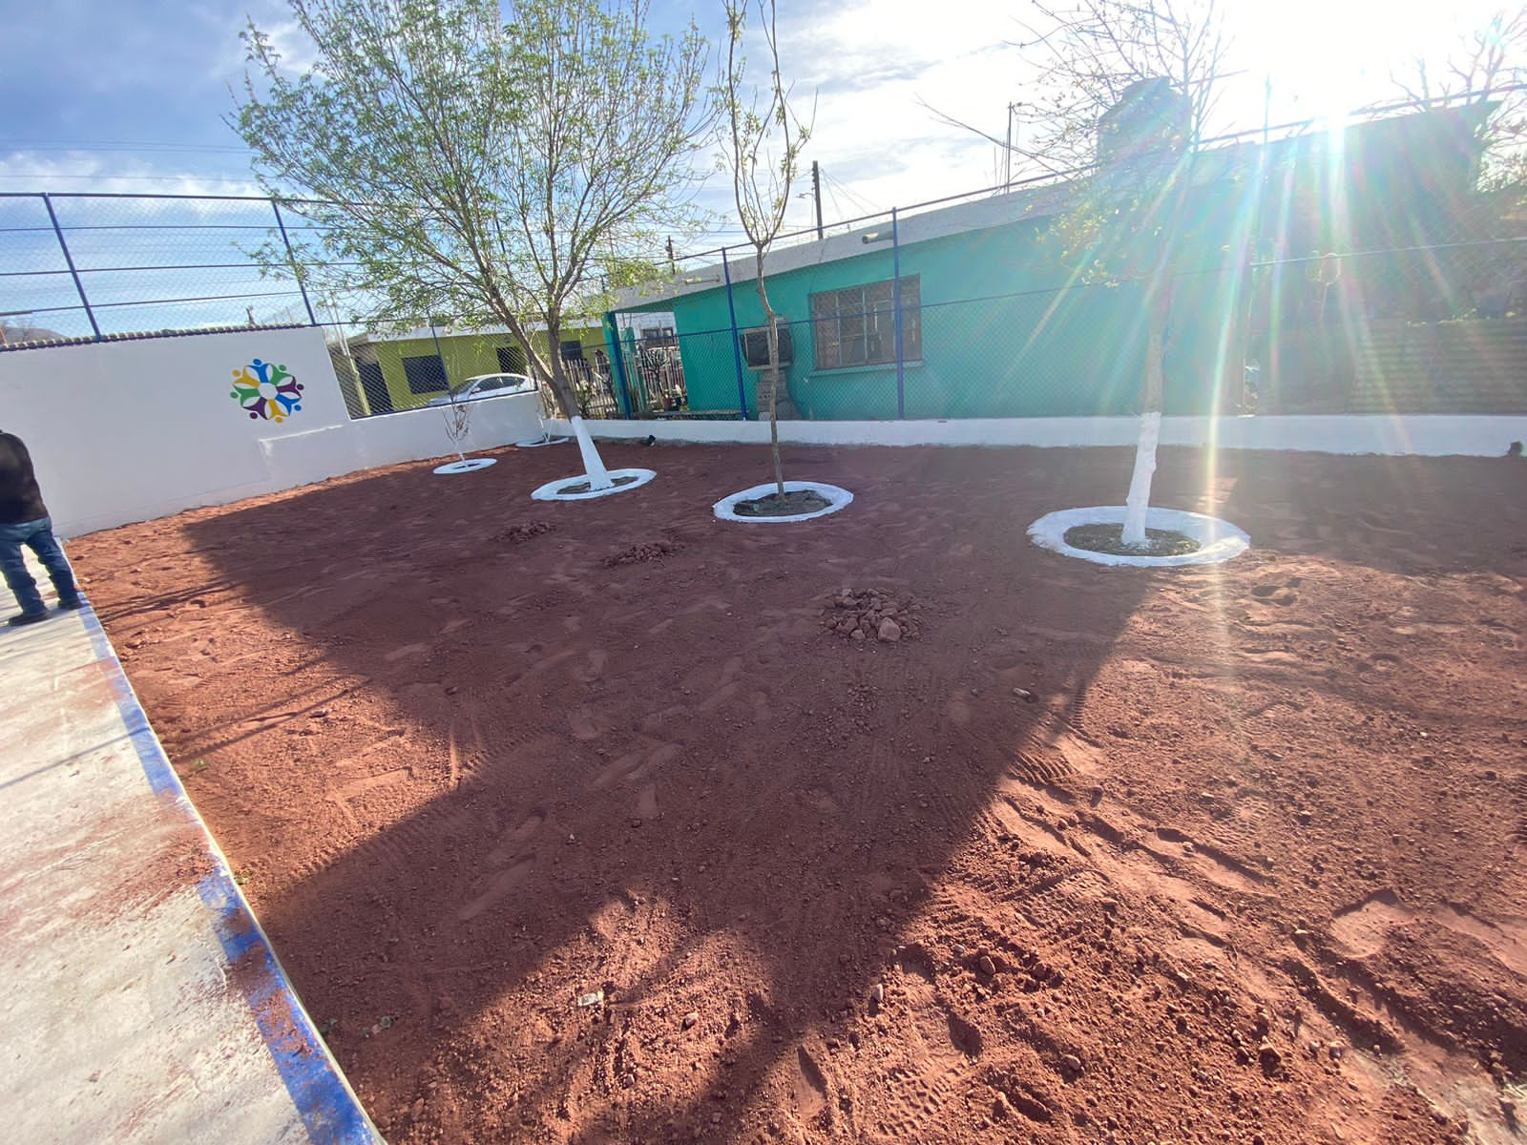
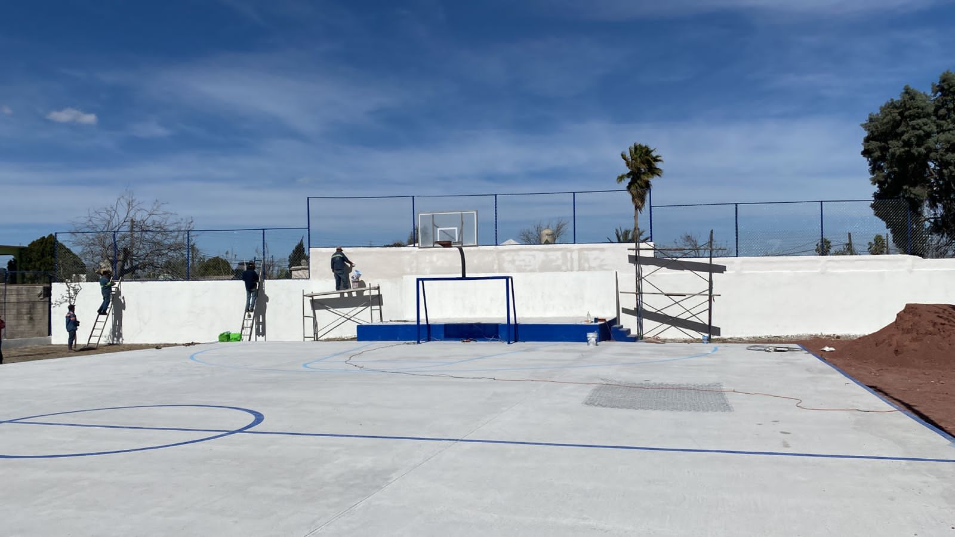
OBRA OP-SL-011/2023
REHABILITACION DE CANCHA EN EL FRACC. MODERNO.
MONTO: $701,830.18
ALCANCE: 3,200 BENEFICIARIOS
AVANCE FISICO: 100%
AVANCE FINANCIERO: 100%

Slide 13
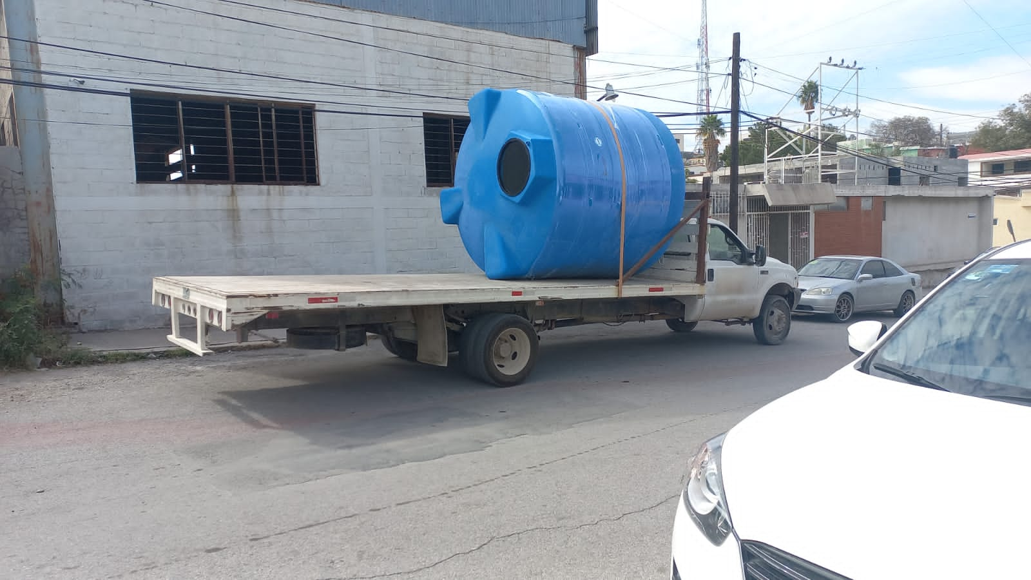
OBRA OP-SE-012/2023
REHABILITACION DE AREA DE CISTERNAS EN EL DIF MONCLOVA EN LA CIUDAD DE MONCLOVA.
MONTO: $801,125.91
ALCANCE: 2,240 BENEFICIARIOS
AVANCE FISICO: 100%
AVANCE FINANCIERO: 100%

Slide 14
OBRA OP-SF-013/2023
SUMINISTRO DE MATERIAL TRITURADO PARA CONSTRUCCION DE BASES EN DIVERSAS VIALIDADES DE LA CIUDAD DE MONCLOVA.
MONTO: $1,711,000.00
ALCANCE: 4,561 BENEFICIARIOS
AVANCE FISICO: 100%
AVANCE FINANCIERO: 100%

Slide 15
OBRA OP-SE-014/2023
RENTA DE CAMION PARA DIVERSAS ACTIVIDADES EN LA CIUDAD DE MONCLOVA.
MONTO: $174,000.00
ALCANCE: 4,560 BENEFICIARIOS
AVANCE FISICO: 100%
AVANCE FINANCIERO: 100%

Slide 16
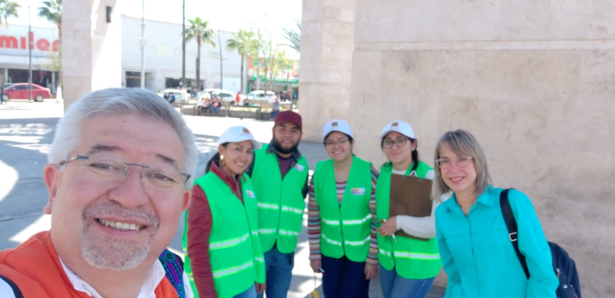
OBRA OP-UE-015/2023
REGENERACION URBANA (2DA. ETAPA) EN CALLE MIGUEL HIDALGO DE CALLE V. CARRANZA A PROGRESO EN MONCLOVA.
MONTO: $860,430.00
ALCANCE: 788 BENEFICIARIOS
AVANCE FISICO: 65%
AVANCE FINANCIERO: 60%

Slide 17
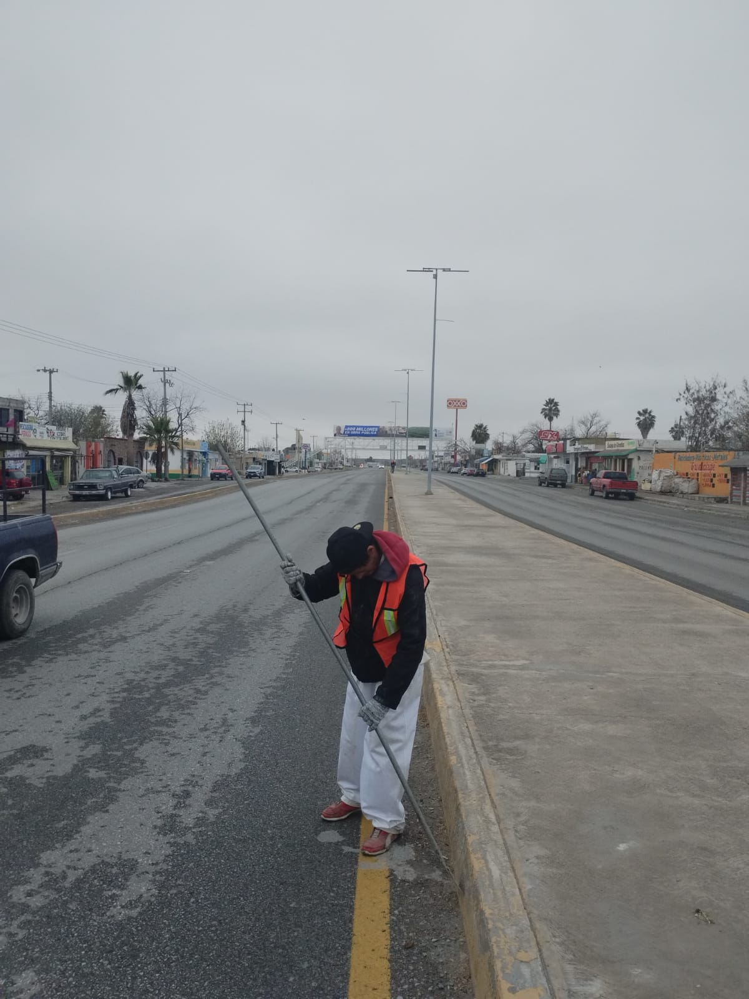
OBRA OP-SE-016/2023
PINTURA CAMELLON CENTRAL Y LATERAL EN EL BLVD. SAN JOSE EN MONCLOVA.
MONTO: $352,898.04
ALCANCE: 20,000 BENEFICIARIOS
AVANCE FISICO: 100%
AVANCE FINANCIERO: 100%

Slide 18
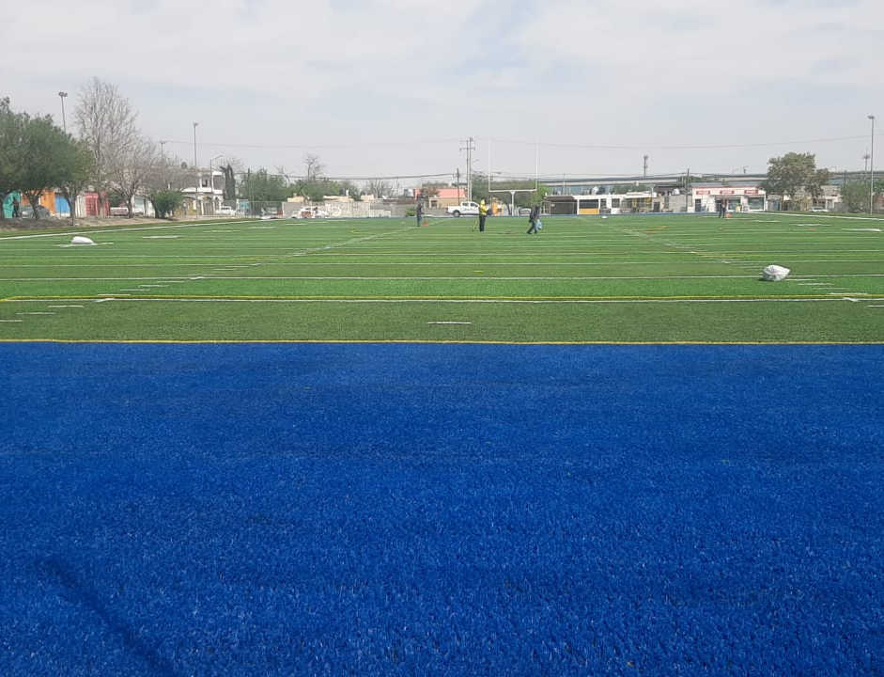
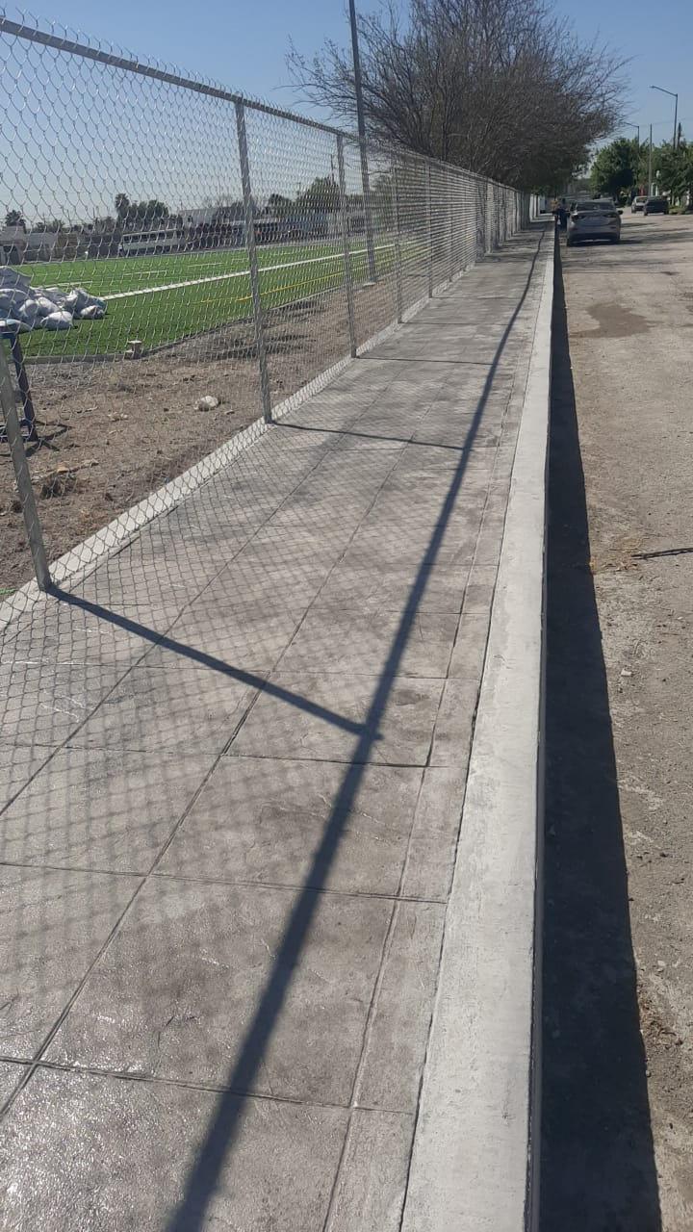
OBRA OP-SL-017/2023
SUMINISTRO E INSTALACION DE PASTO PARA CANCHA DE FUTBOL AMERICANO Y FUTBOL 11 EN COLONIA MEZQUITAL EN LA CIUDAD DE MONCLOVA, COAHUILA.
MONTO: $6,220,500.00
ALCANCE: 2,201 BENEFICIARIOS
AVANCE FISICO: 100%
AVANCE FINANCIERO: 100%

Slide 19
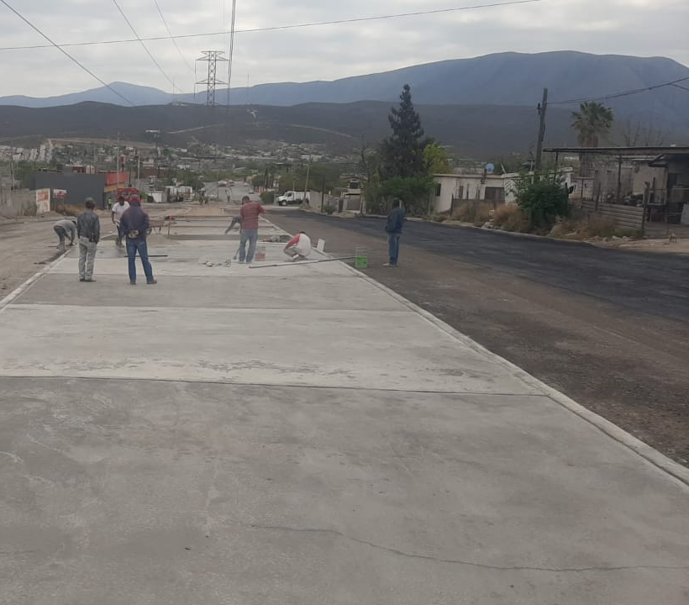
OBRA OP-SF-018/2023
PAVIMENTACION ASFALTICA Y CORDON TRAPEZOIDAL EN BLVD. ROGELIO MONTEMAYOR ENTRE CALLE SAMUEL FIELD Y CALLE 5 DE MAYO EN COL. ROGELIO MONTEMAYOR.
MONTO: $5,547,900.00
ALCANCE: 2,065 BENEFICIARIOS
AVANCE FISICO: 100%
AVANCE FINANCIERO: 100%

Slide 20
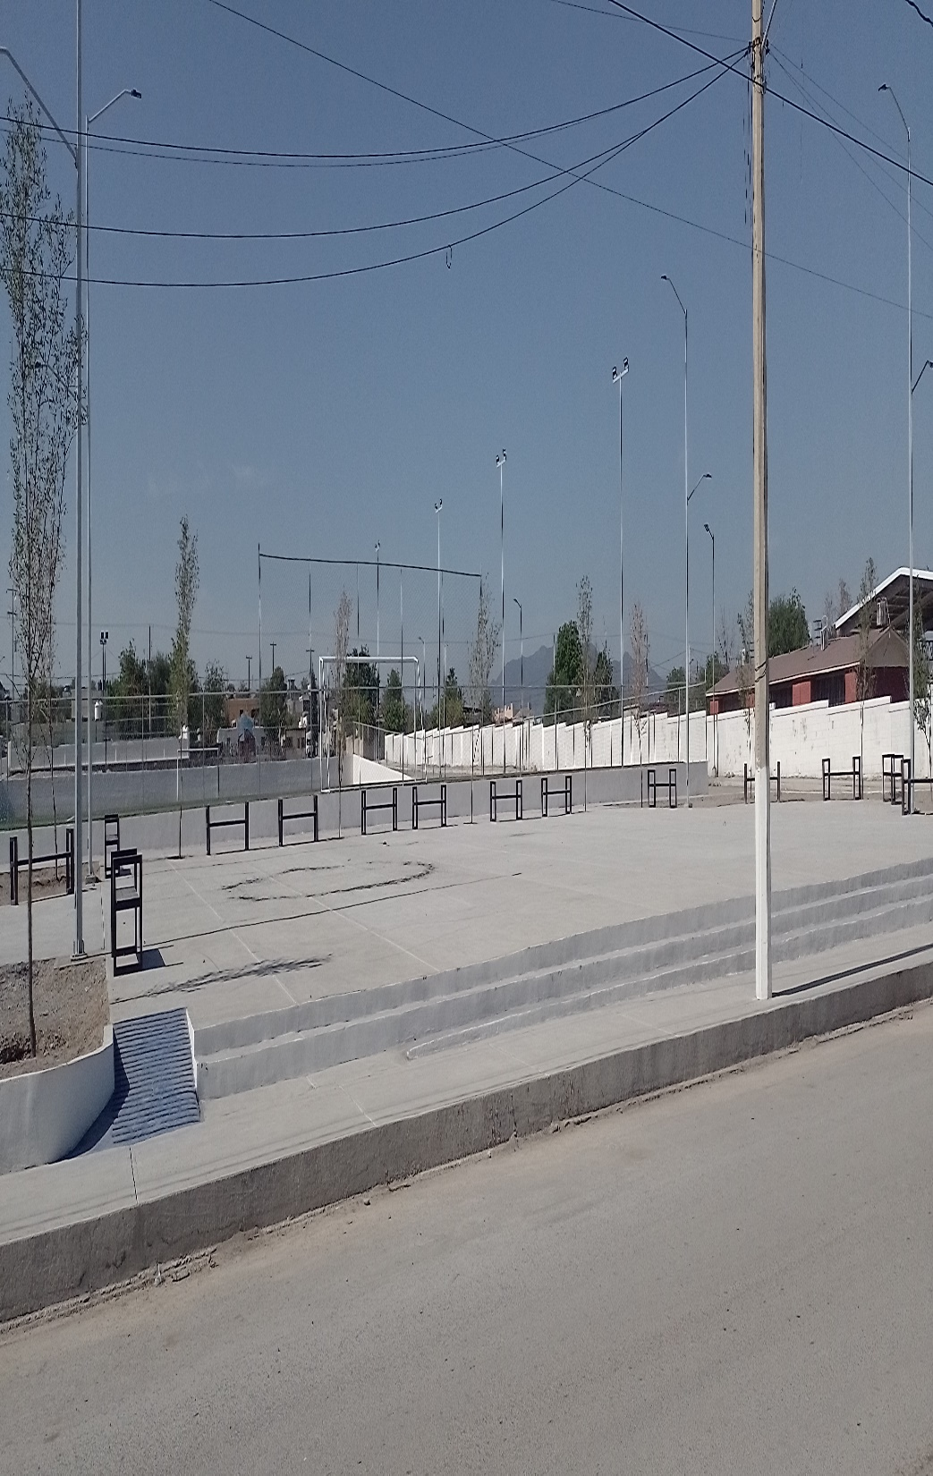
OBRA OP-SE-019/2023
CONSTRUCCION DE PLAZA DE LA COLONIA 21 DE MARZO EN LA CIUDAD DE MONCLOVA, COAHUILA.
MONTO: $1,464,270.00
ALCANCE: 2,671 BENEFICIARIOS
AVANCE FISICO: 100%
AVANCE FINANCIERO: 100%

Slide 21
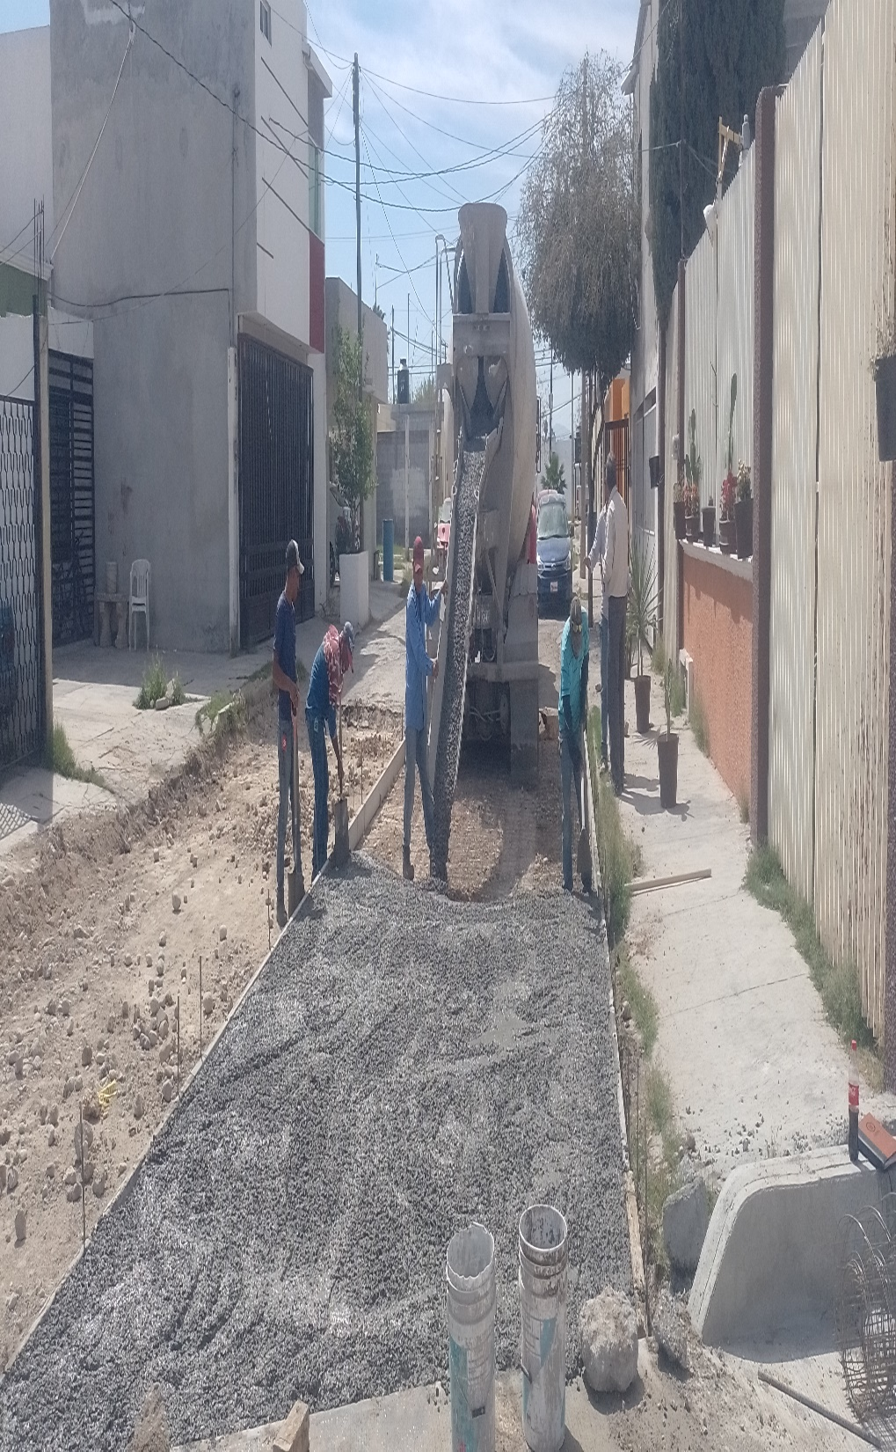
OBRA OP-SF-020/2023
CONSTRUCCION DE APROCHES DE PAVIMENTO HIDRAULICO (3A ETAPA) EN CALLE NARCISOS ENTRE AVE. LEANDRO VALLE Y CALLE NUVES EN COL. ELSA HERNANDEZ EN MONCLOVA, COAHUILA.
MONTO: $459,641.00
ALCANCE: 2,615 BENEFICIARIOS
AVANCE FISICO: 100%
AVANCE FINANCIERO: 100%

Slide 22
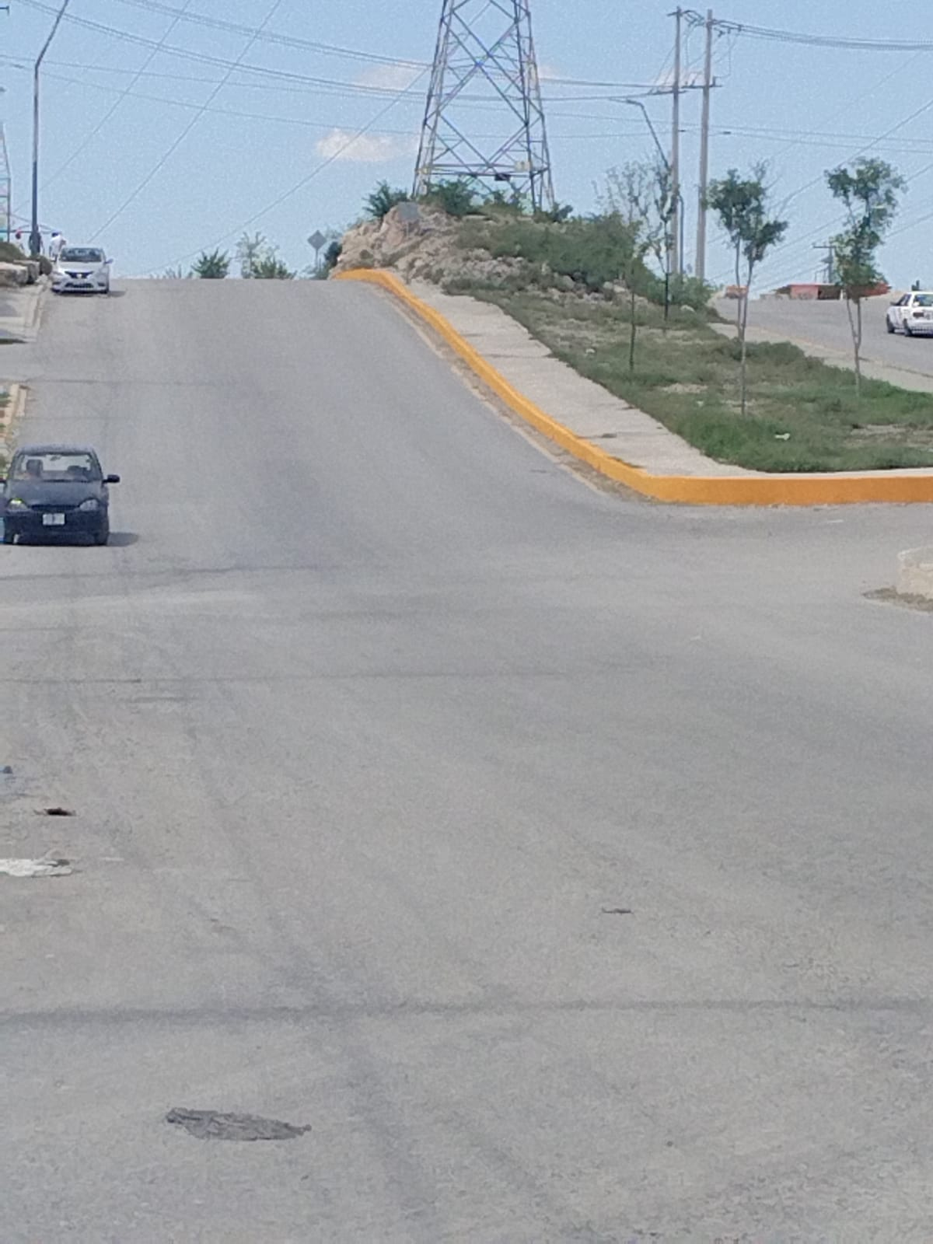
OBRA OP-SE-021/2023
SUMINISTRO Y APLICACIÓN DE PINTURA EN CAMELLON CENTRAL EN BLVD. REVOLUCION MEXICANA EN MONCLOVA, COAHUILA.
MONTO: $601,232.64
ALCANCE: 30,000.00 BENEFICIARIOS
AVANCE FISICO: 60%
AVANCE FINANCIERO: 69%

Slide 23
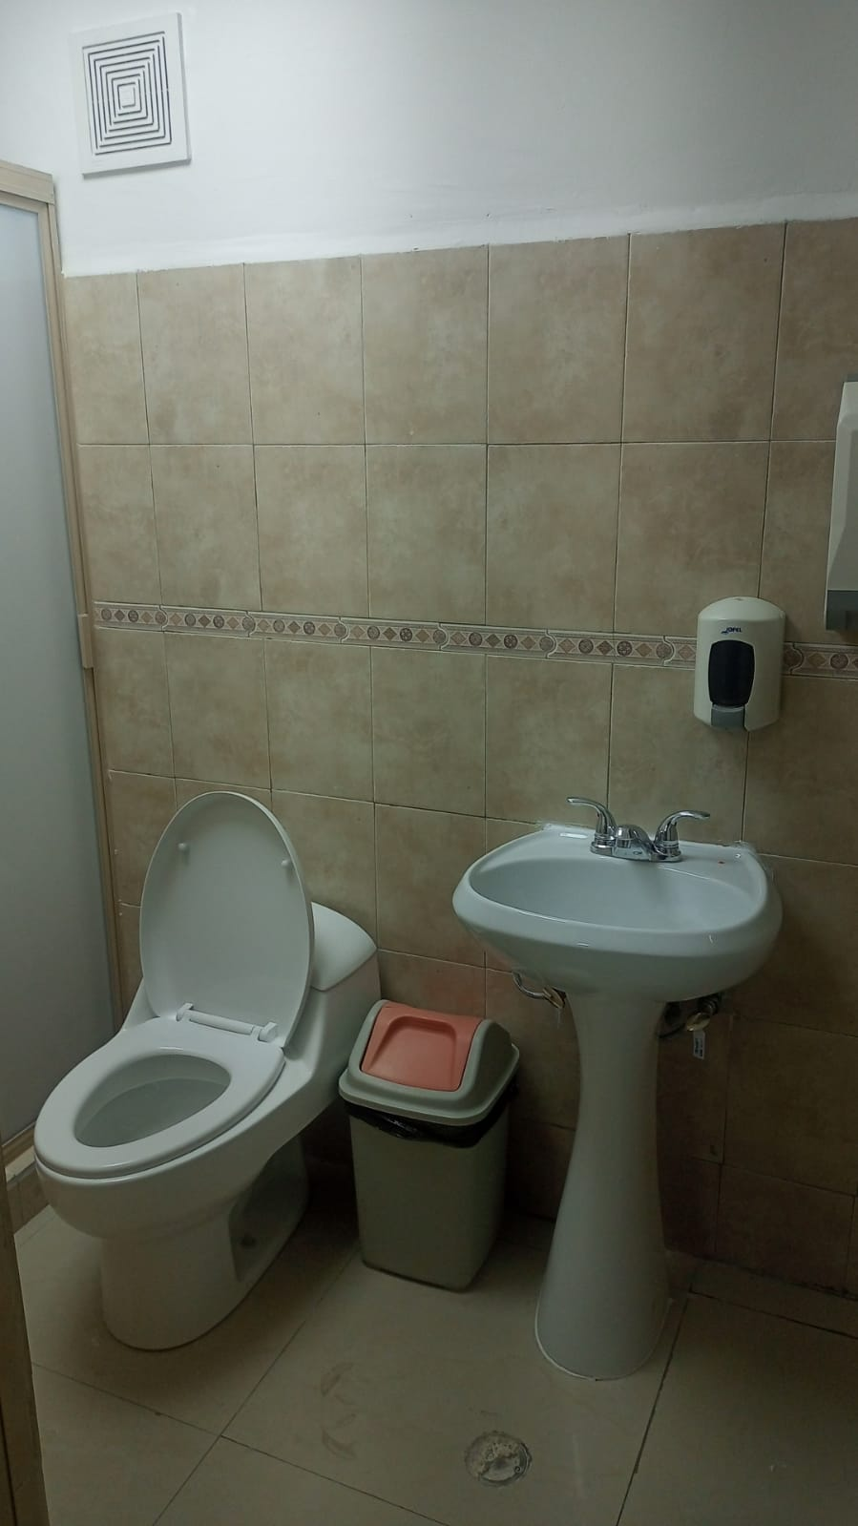
OBRA OP-SE-022/2023
REMODELACION EN SALAS DE RECUPERACION Y SANITARIOS EN EL DIF MUNICIPAL DE MONCLOVA.
MONTO: $904,009.00
ALCANCE: 3,500.00 BENEFICIARIOS
AVANCE FISICO: 100%
AVANCE FINANCIERO: 100%

Slide 24
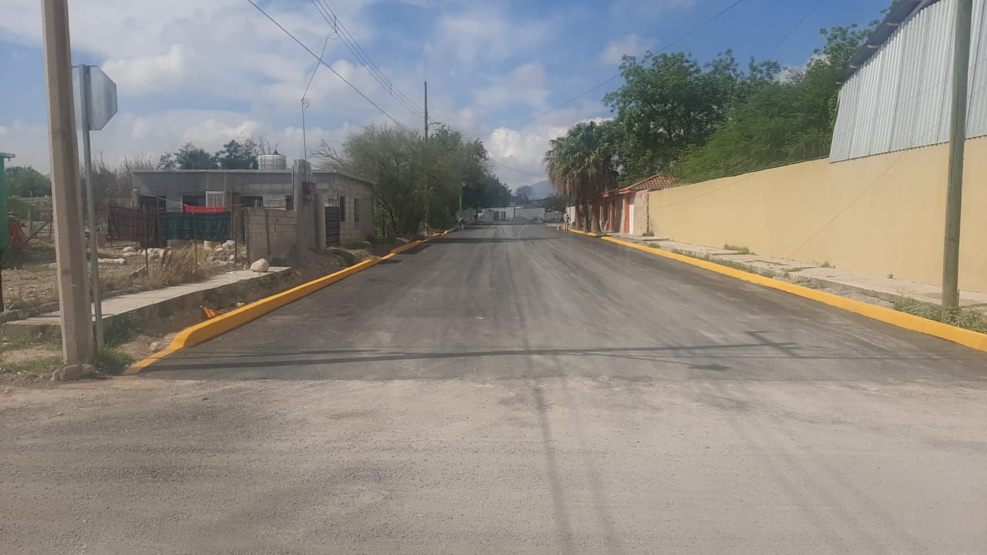
OBRA OP-RV-SF-023/2023
PAVIMENTACION ASFALTICA Y CORDON TRAPEZOIDAL EN CALLE RAUL MADERO ENTRE CALLE PABLO GLZ. Y CALLE V. CARRANZA EN COL. VETERANOS.
MONTO: $2,025,472.27
ALCANCE: 170.00 BENEFICIARIOS
AVANCE FISICO: 100%
AVANCE FINANCIERO: 100%

Slide 25
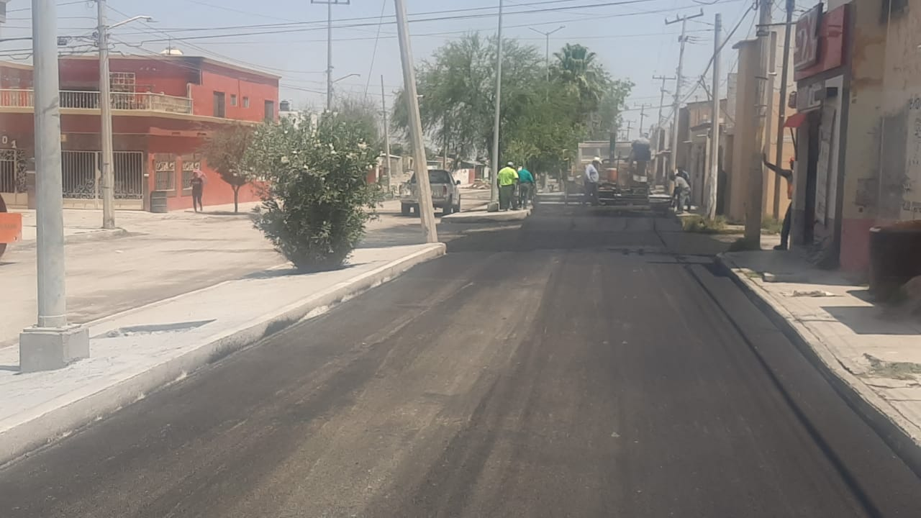
OBRA OP-RV-SF-024/2023
PAVIMENTACION ASFALTICA Y CORDON TRAPEZOIDAL EN AV. DE LAS MORAS ENTRE PIÑA Y GIRASOLES EN COL. LA RIBERA.
MONTO: $2,115,382.25
ALCANCE: 1,750.00 BENEFICIARIOS
AVANCE FISICO: 100%
AVANCE FINANCIERO: 100%

Slide 26
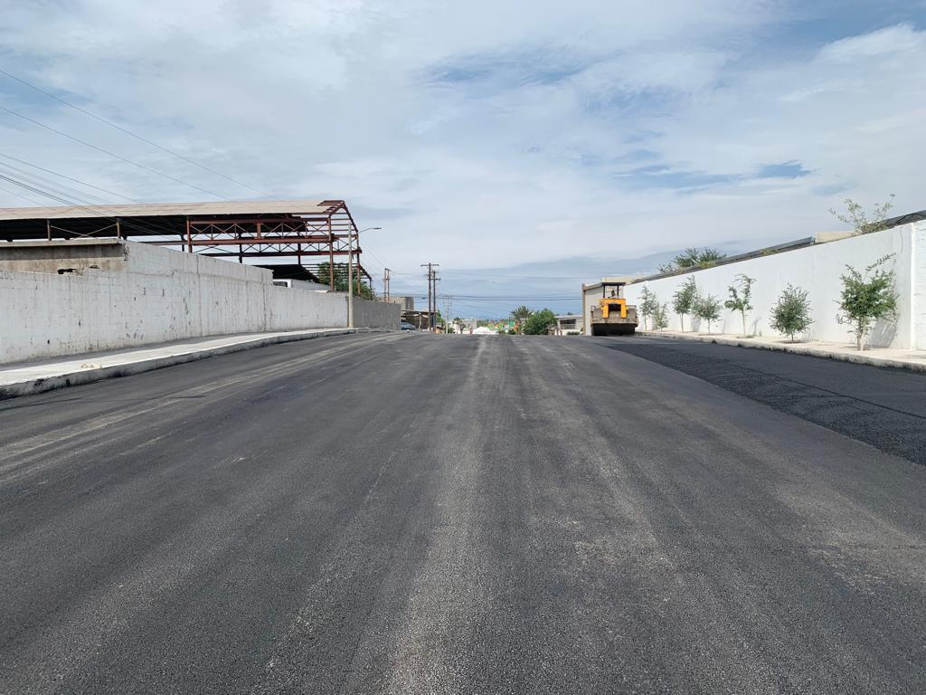
OBRA OP-SF-025/2023
PAVIMENTACION ASFALTICA Y CORDON TRAPEZOIDAL EN CALLE FLORES MAGON ENTRE CALLE LA PAZ Y JUAREZ EN COL. ROSITA.
MONTO: $988,750.00
ALCANCE: 80.00 BENEFICIARIOS
AVANCE FISICO: 100%
AVANCE FINANCIERO: 100%

Slide 27
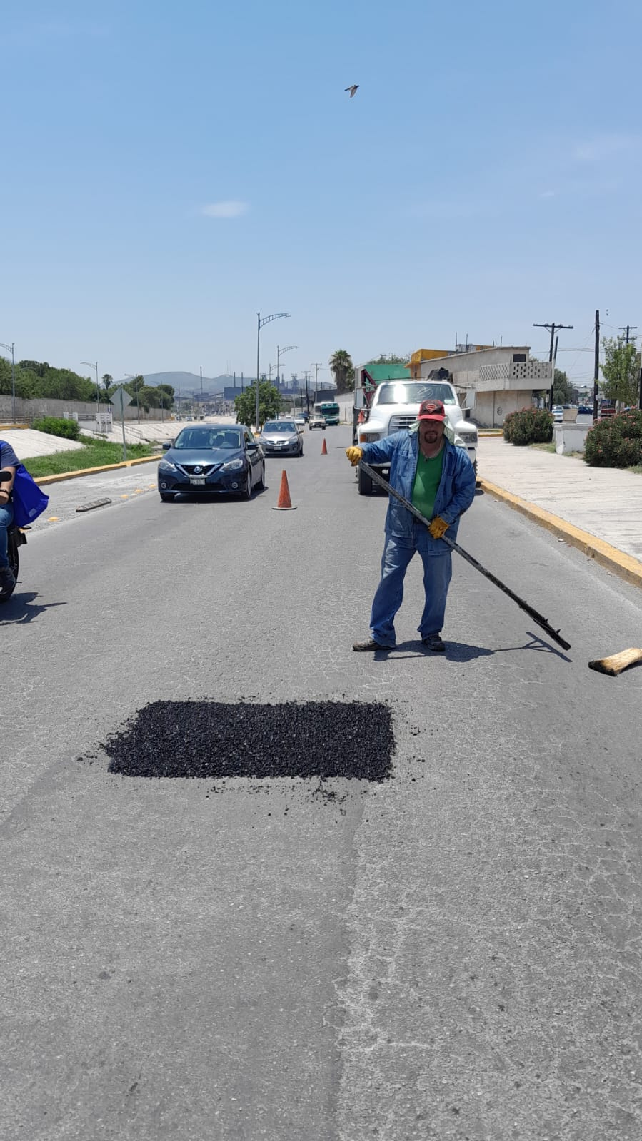
OBRA OP-SF-026/2023
SUMINISTRO Y APLICACIÓN DE CAREPTA Y ASFALTO PARA RIEGO DE LIGA PARA EL PROGRAMA DE BACHEO EN DIFERENTES VIALIDADES DE LA CIUDAD (1A ETAPA).
MONTO: $5,933,980.00
ALCANCE: 7,550.00 BENEFICIARIOS
AVANCE FISICO: 100%
AVANCE FINANCIERO: 100%

Slide 28
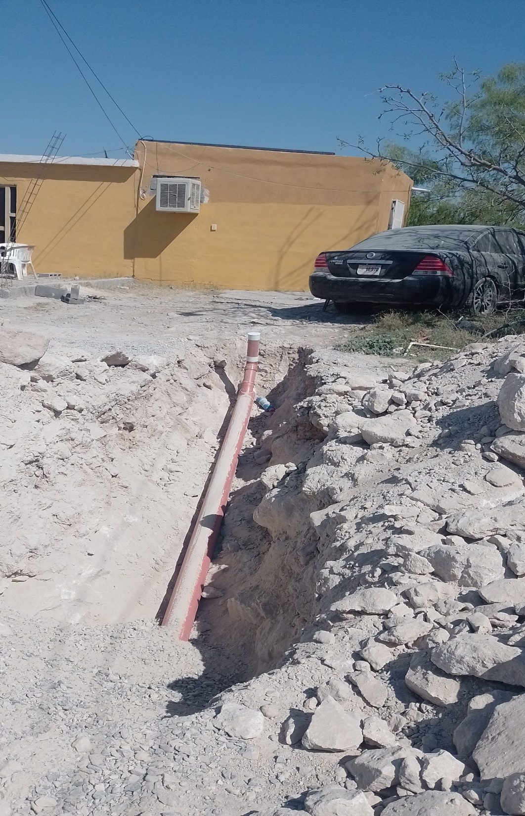
OBRA OP-SD-027/2023
CONSTRUCCION DE 12 DESCARGAS DOMICILIARIAS EN CALLE EL MIRADOR CON CALLE QUINTANA ROO EN COL. MIGUEL HIDALGO.
MONTO: $231,420.00
ALCANCE: 60.00 BENEFICIARIOS
AVANCE FISICO: 100%
AVANCE FINANCIERO: 100%

Slide 29
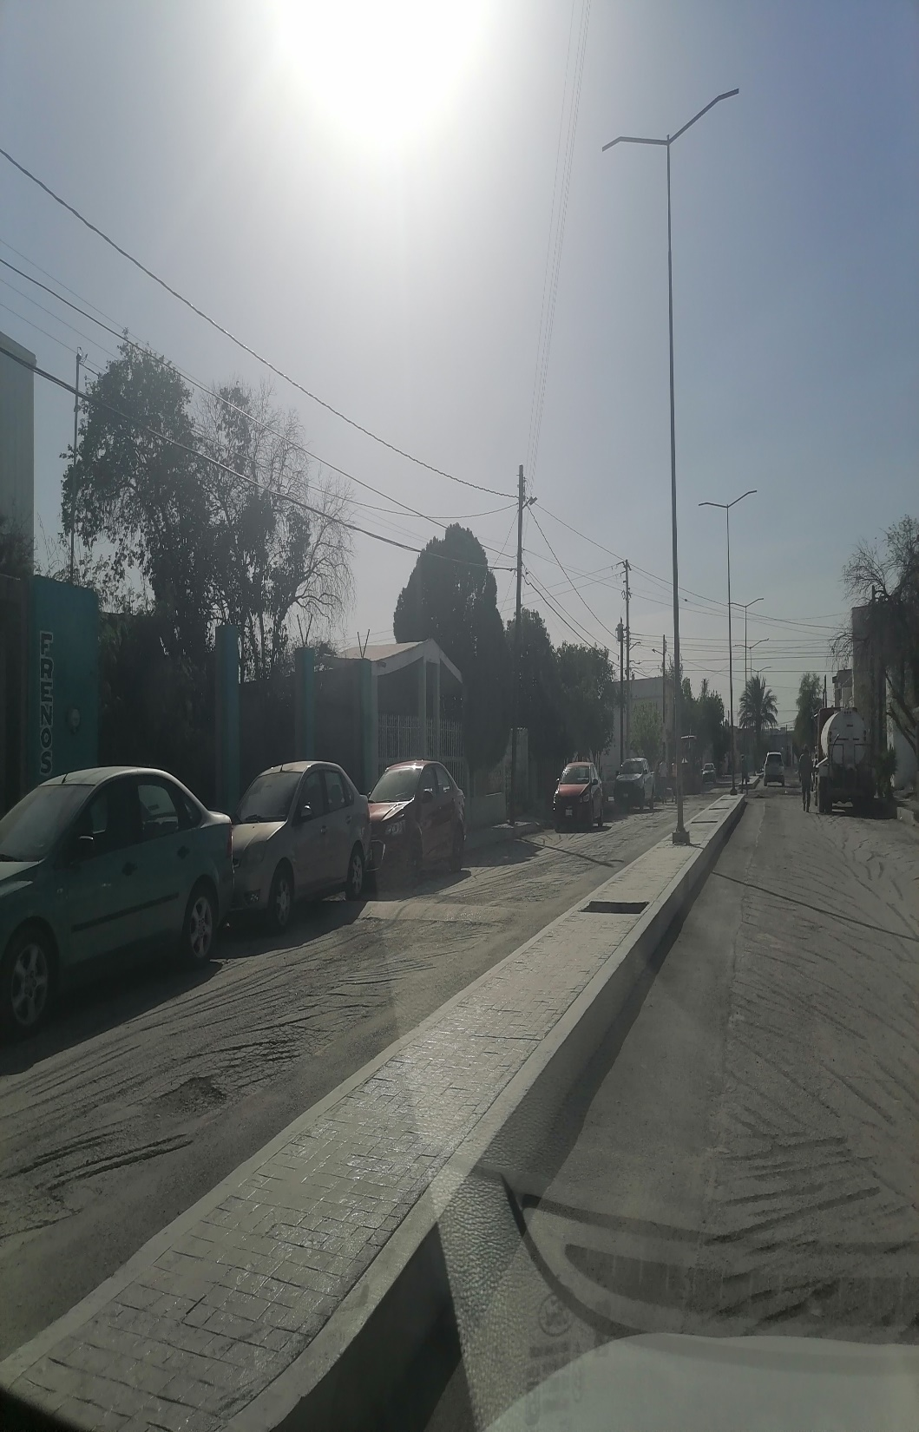
OBRA OP-SE-028/2023
REHABILITACION DE CAMELLON CENTRAL, RECARPETEO Y ALUMBRADO EN AV. 5 DE MAYO ENTRE CALLE VIA APIA Y CALLE FLORES MAGON Y RECARPETEO EN CALLE APOLO Y NAPOLES DE LA COLONIA ROMA DE LA CIUDAD DE MONCLOVA.
MONTO: $5,163,892.78
ALCANCE: XXXXX BENEFICIARIOS
AVANCE FISICO: 100%
AVANCE FINANCIERO: 100%

Slide 30
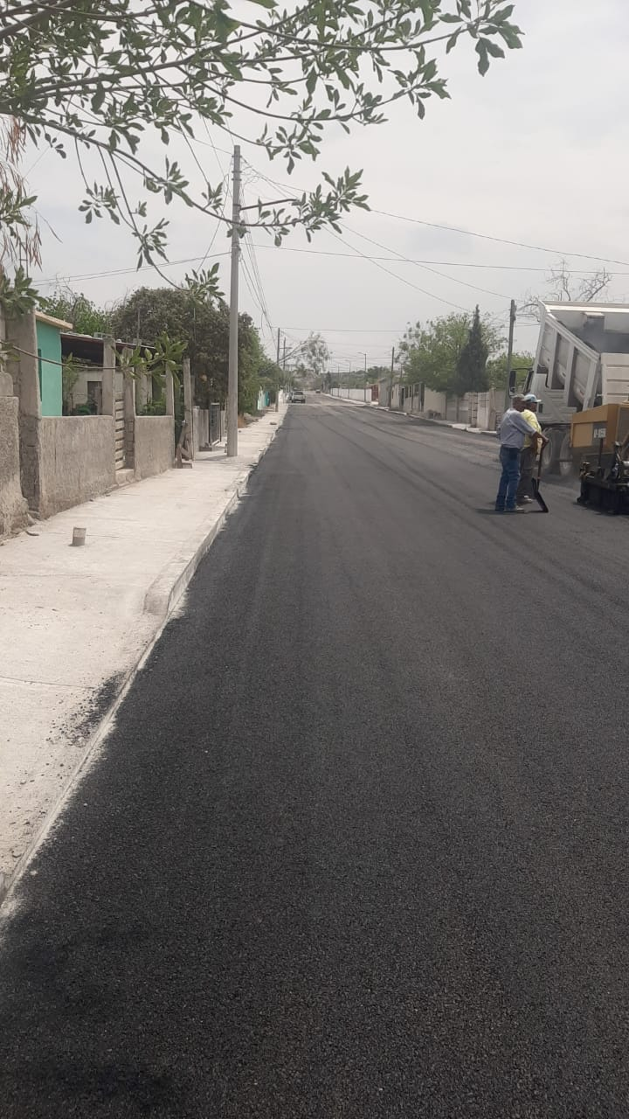
OBRA OP-SF-029/2023
PAVIMENTACION ASFALTICA Y CORDON TRAPEZOIDAL EN CALLE 42 ENTRE CALLE 9 Y AV. ORIENTE EN COL. 21 DE MARZO.
MONTO: $2,067,740.00
ALCANCE: 1,531 BENEFICIARIOS
AVANCE FISICO: 100%
AVANCE FINANCIERO: 119%

Slide 31
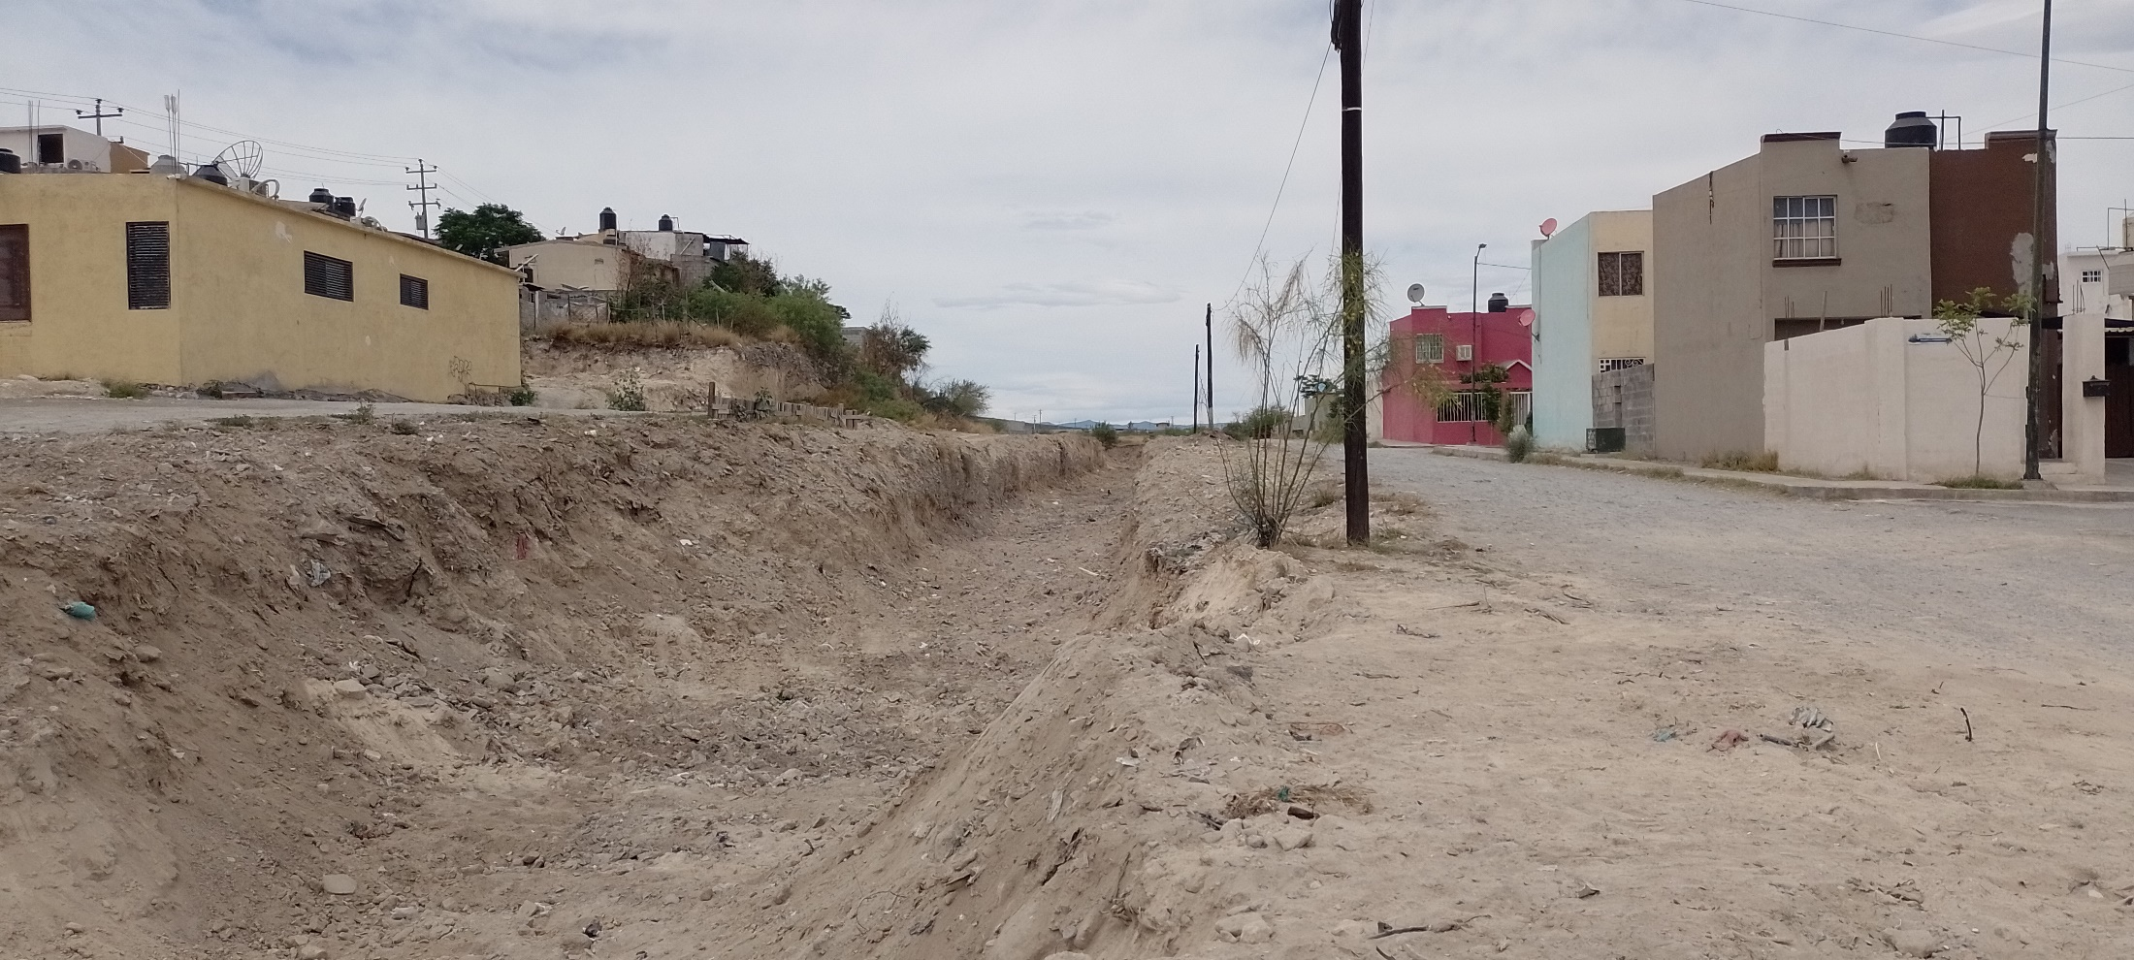
OBRA OP-SE-030/2023
DESPALME, CORTE Y RETIRO DE MATERIAL EN EL ARROYO MEZQUITAL ENTRE AVE. OBRERO UNIDO Y CALLE VALLE ESCONDIDO EN COL. MEZQUITAL; ARROYO OBRERO UNIDO ENTRE BLVD. HAROLD R. PAPE Y CALLE 1RO DE ENERO EN COL. OBRERA.
MONTO: $6,400,000.00
ALCANCE: 5,679 BENEFICIARIOS
AVANCE FISICO: 100%
AVANCE FINANCIERO: 130%

Slide 32
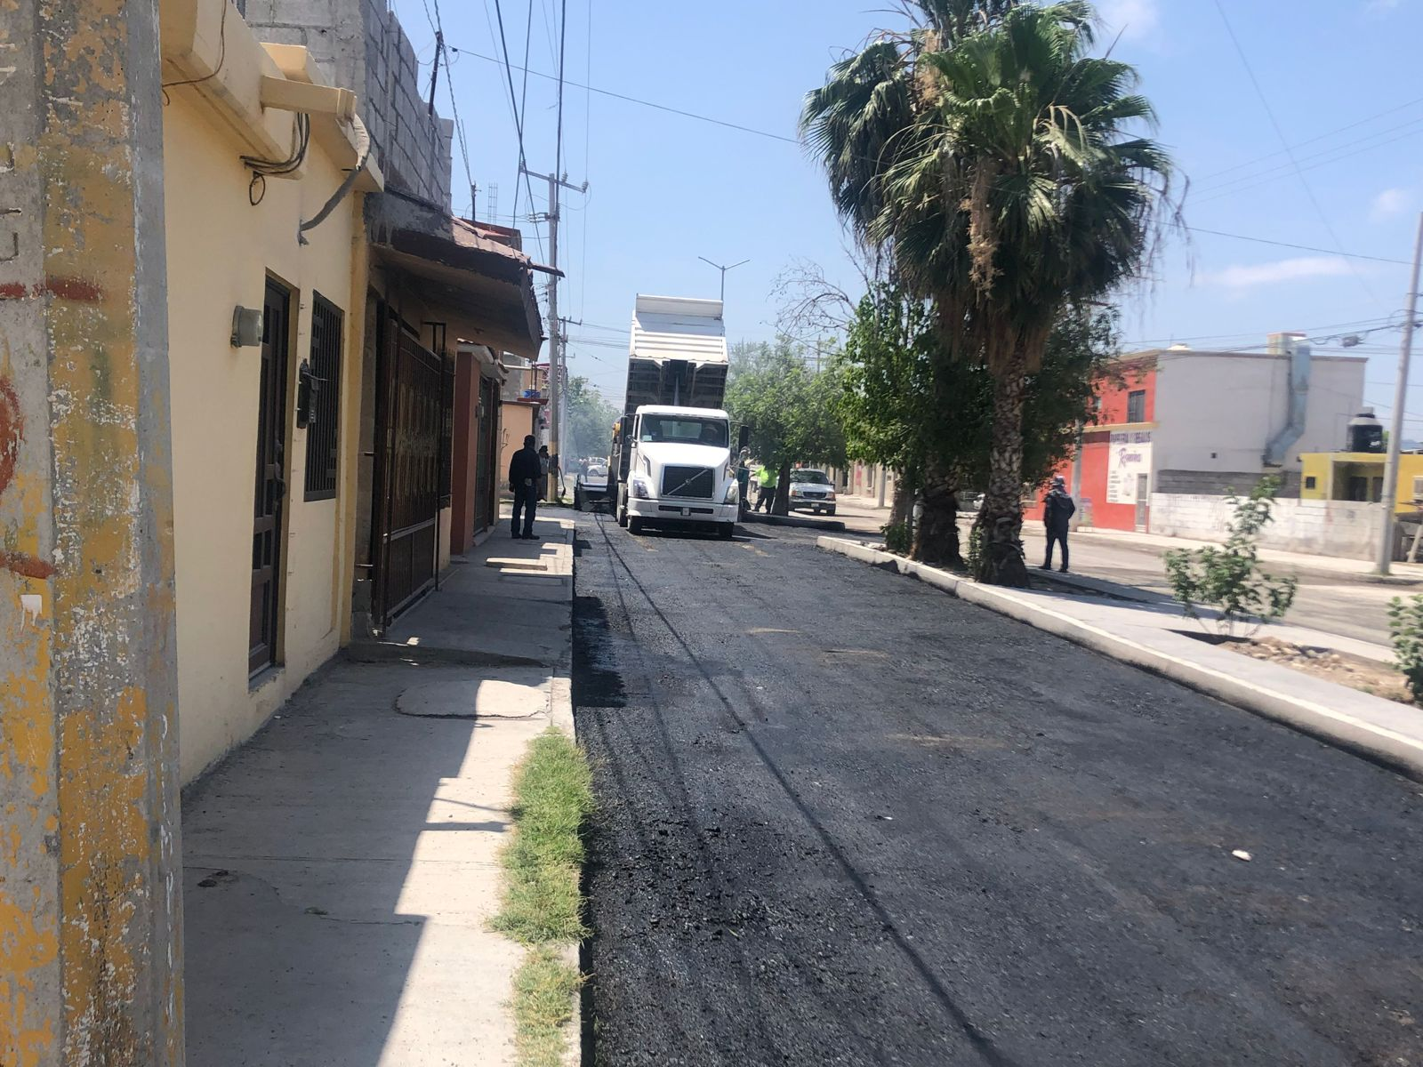
OBRA OP-SF-031/2023
PAVIMENTACION ASFALTICA EN AV. NOGALARES ENTRE CALLE PIÑA Y GIRASOLES COL. LA RIBERA.
MONTO: $1,646,130.00
ALCANCE: 1,856 BENEFICIARIOS
AVANCE FISICO: 100%
AVANCE FINANCIERO: 100%

Slide 33
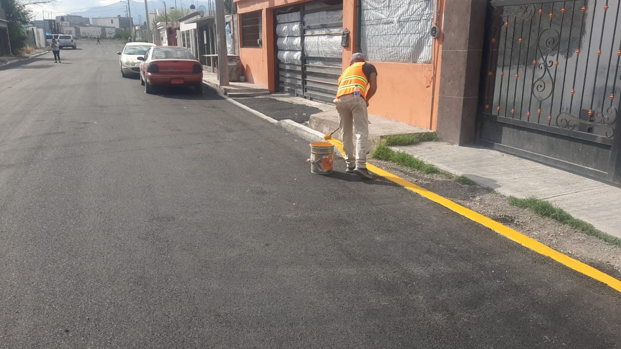
OBRA OP-SF-032/2023
PAVIMENTACION ASFALTICA Y CORDON TRAPEZOIDAL EN PRIV. NISPEROS ENTRE CALLE NISPEROS Y TOPE DE CALLE EN COL. SAN MIGUEL.
MONTO: $679,860.00
ALCANCE: 90 BENEFICIARIOS
AVANCE FISICO: 100%
AVANCE FINANCIERO: 100%

Slide 34
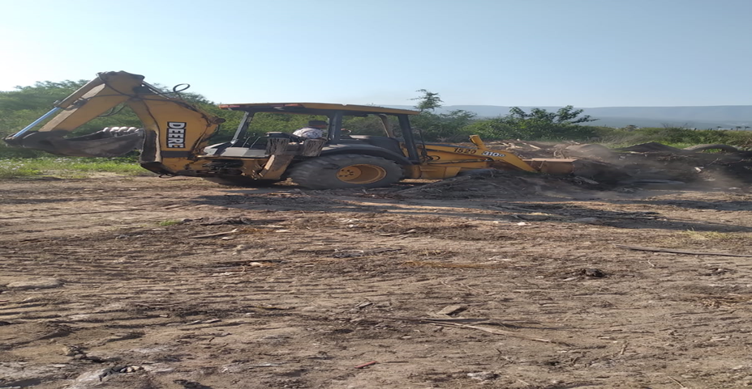
OBRA OP-SE-033/2023
RENTA DE RETROEXCAVADORA PARA DIVERSAS ACTIVIDADES EN LA CIUDAD DE MONCLOVA.
MONTO: $420,000.00
ALCANCE: 9,356 BENEFICIARIOS
AVANCE FISICO: 33%
AVANCE FINANCIERO: 33%

Slide 35
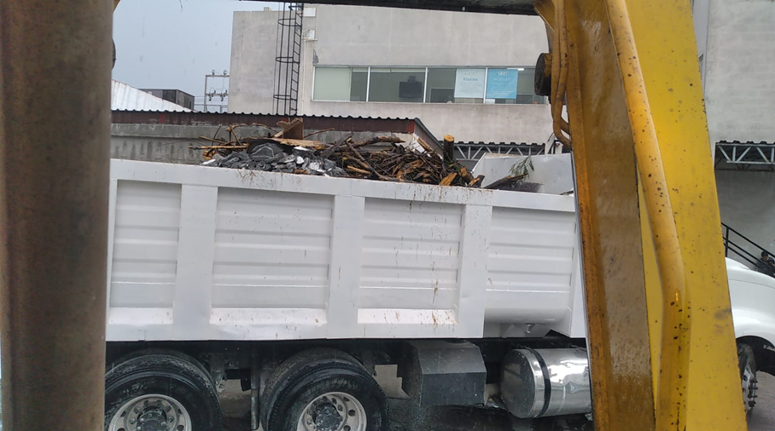
OBRA OP-SE-034/2023
RENTA DE CAMION DE VOLTEO PARA DIVERSAS ACTIVIDADES EN LA CIUDAD DE MONCLOVA.
MONTO: $591,600.00
ALCANCE: 22,550 BENEFICIARIOS
AVANCE FISICO: 33%
AVANCE FINANCIERO: 33%

Slide 36
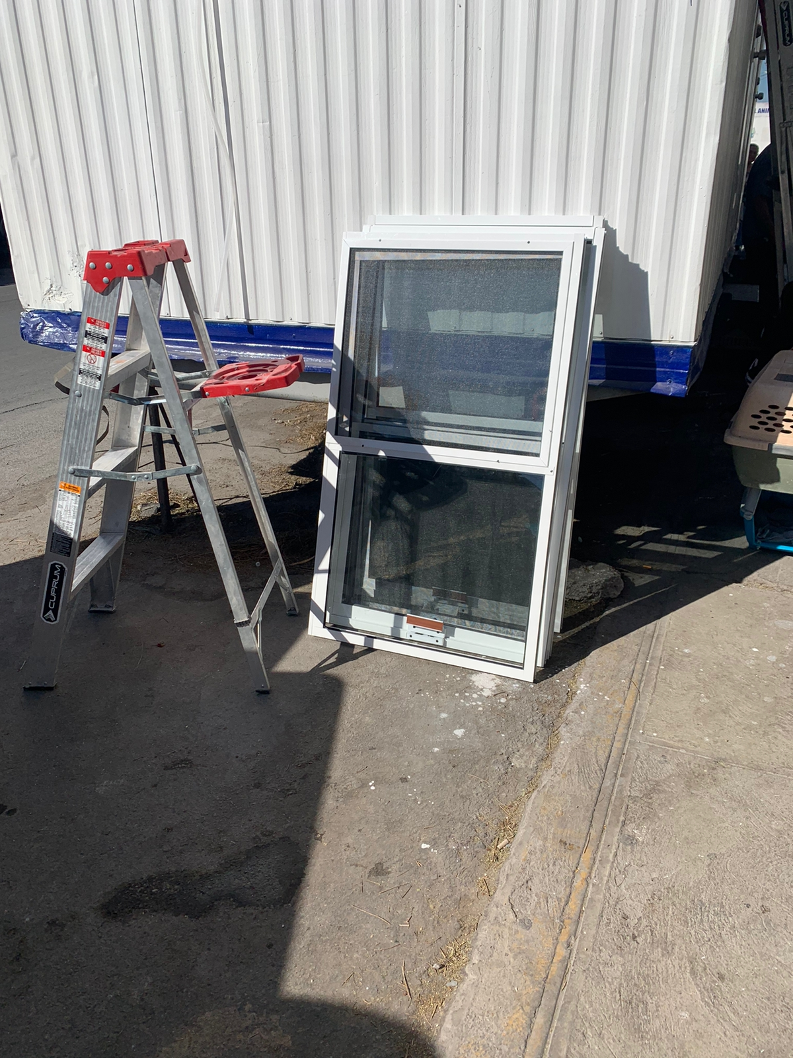
OBRA OP-SE-035/2023
REHABILITACION DE MODULO DE ATENCION CANINA UBICADO EN CALLE IDELFONSO FUENTES DE LA ZONA CENTRO DE MONCLOVA.
MONTO: $121,144.60
ALCANCE: 605 BENEFICIARIOS
AVANCE FISICO: 100%
AVANCE FINANCIERO: 100%

Slide 37
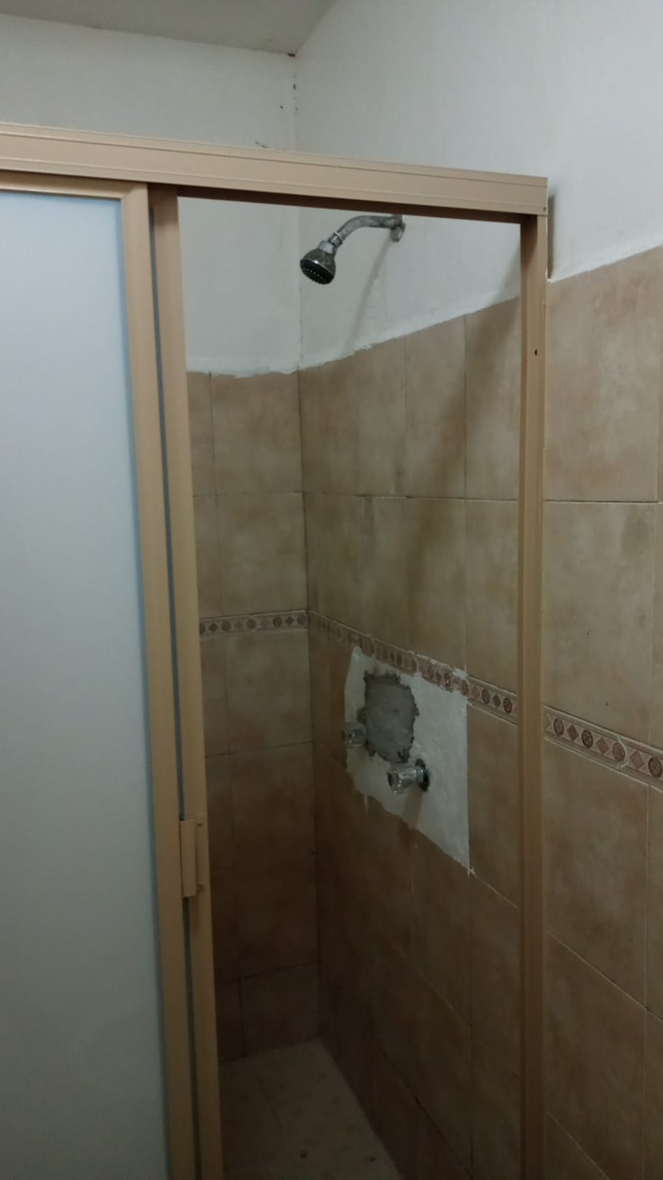
OBRA OP-SE-036/2023
REMODELACION DE SANITARIOS Y PARED EXTERIOR EN DIF MONCLOVA.
MONTO: $524,433.91
ALCANCE: 4,800 BENEFICIARIOS
AVANCE FISICO: 100%
AVANCE FINANCIERO: 100%

Slide 38
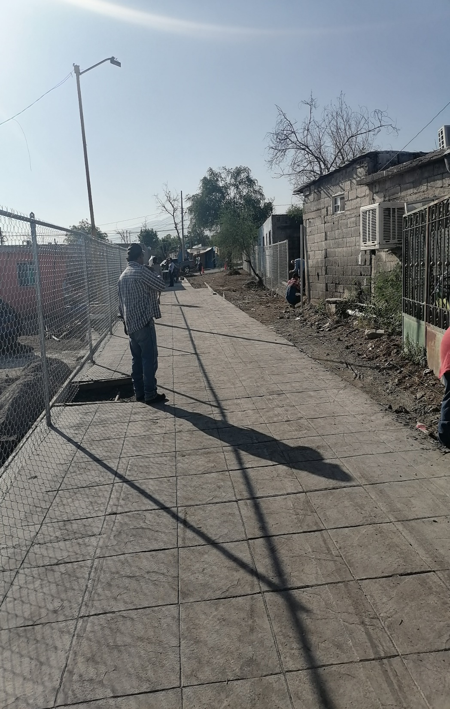
OBRA OP-SE-037/2023
CONSTRUCCION DE BANQUETAS Y VIALIDAD EN CAMINO 11 ENTRE CALLE 18 Y AVE. REVOLUCION, CAMINO 11 ENTRE AVE. REVOLUCION Y CALLE 22, CALLE JUAN DEL MONTE ENTRE CAMINO 11 Y CALLE 11 EN COL. HIPODROMO.
MONTO: $3,577,648.00
ALCANCE: 2,000 BENEFICIARIOS
AVANCE FISICO: 100%
AVANCE FINANCIERO: 100%

Slide 39
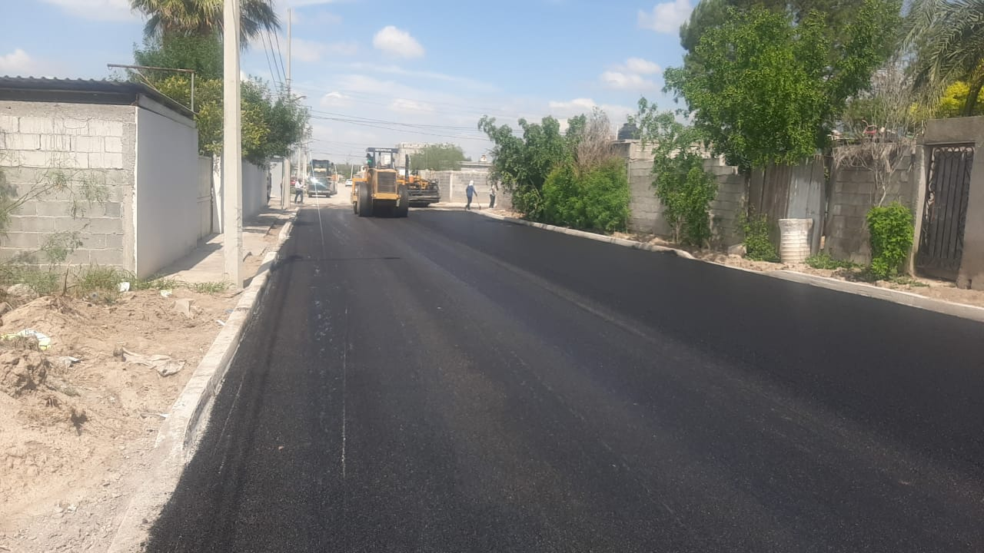
OBRA OP-SF-038/2023
PAVIMENTACION ASFALTICA Y CORDON TRAPEZOIDAL EN DIVERSAS CALLE DE LA COLONIA SAN MIGUEL.
MONTO: $4,868,120.00
ALCANCE: 520 BENEFICIARIOS
AVANCE FISICO: 100%
AVANCE FINANCIERO: 100%

Slide 40
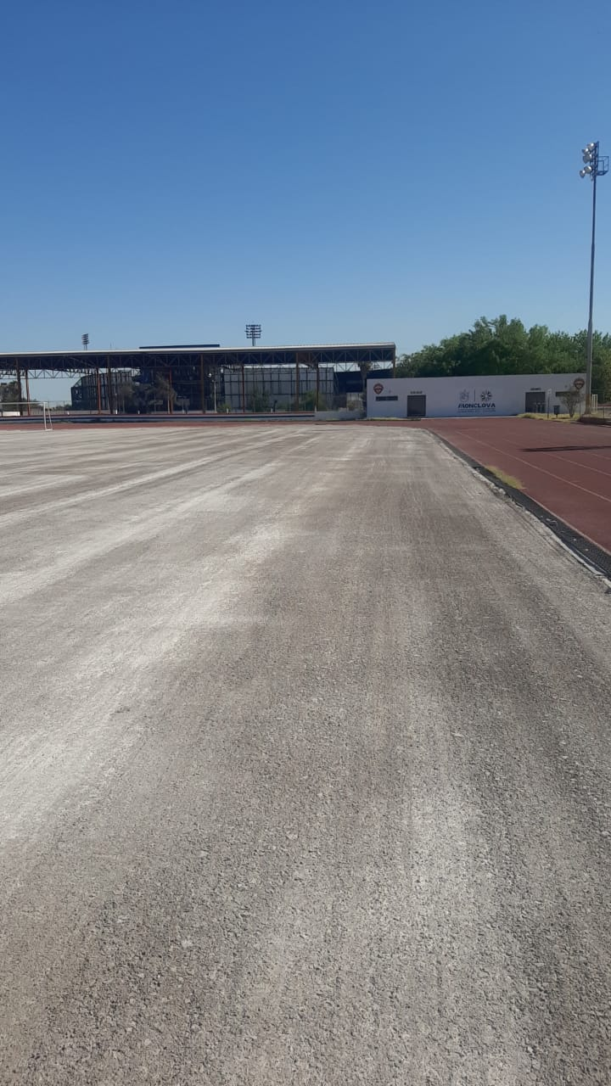
OBRA OP-SL-039/2023
CONSTRUCCION DE TERRACERIAS PARA CANCHA DE FUTBOL SOCCER DE LA CIUDAD DEPORTIVA EN LA CIUDAD DE MONCLOVA, COAHUILA.
MONTO: $3,225,834.24
ALCANCE: 498 BENEFICIARIOS
AVANCE FISICO: 100%
AVANCE FINANCIERO: 100%

Slide 41
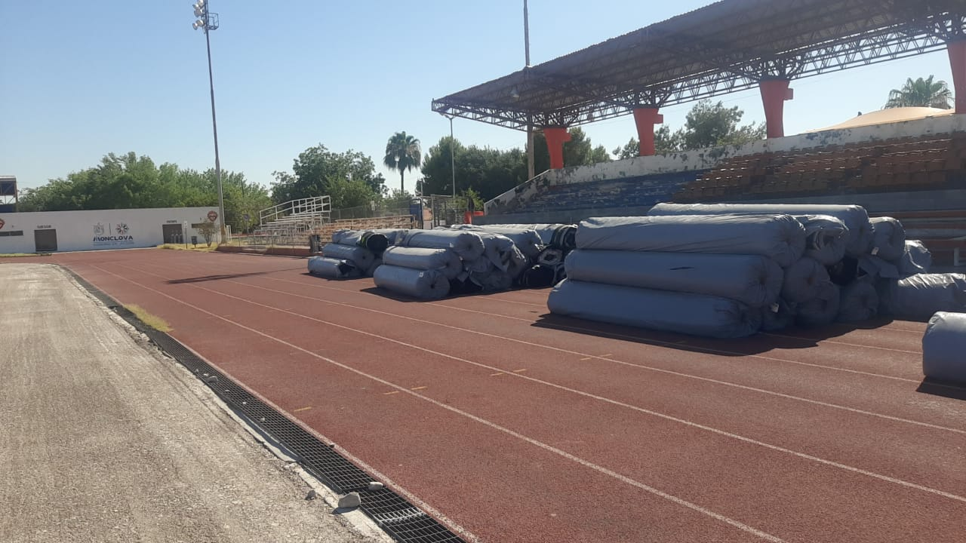
OBRA OP-SL-040/2023
SUMINISTRO DE PASTO ARTIFICIAL PARA CANCHA DE FUTBOL SOCCER DE LA CIUDAD DEPORTIVA NORA LETICIA ROCHA EN LA CIUDAD DE MONCLOVA, COAHUILA.
MONTO: $6,429,300.00
ALCANCE: 835 BENEFICIARIOS
AVANCE FISICO: 100%
AVANCE FINANCIERO: 100%

Slide 42
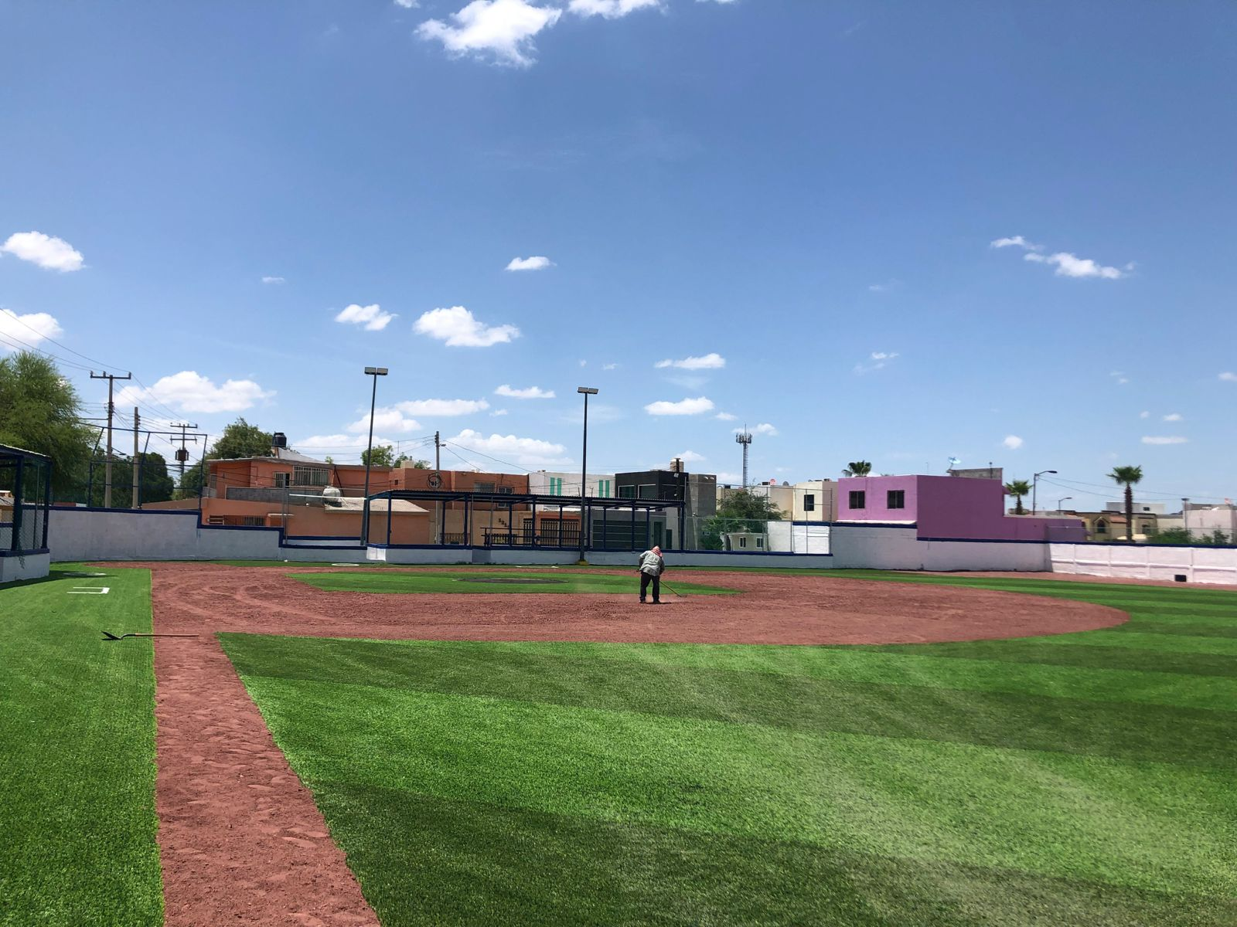
OBRA OP-SL-041/2023
REHABILITACION DE CANCHA DE BEISBOL INFANTIL EN COL. TEOCALLI EN MONCLOVA, COAHUILA. 2DA ETAPA.
MONTO: $2,145,877.04
ALCANCE: 950 BENEFICIARIOS
AVANCE FISICO: 100%
AVANCE FINANCIERO: 100%

Slide 43
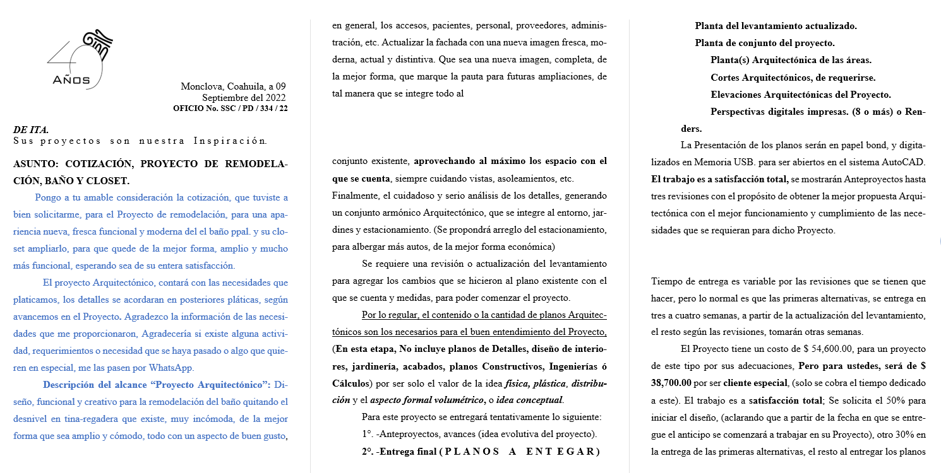
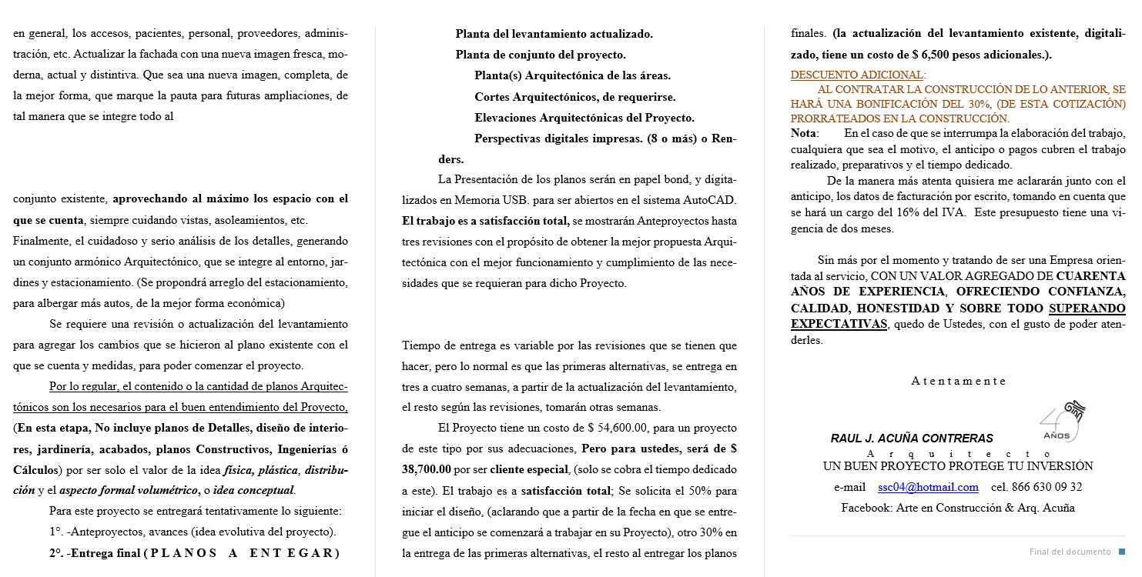
OBRA OP-SE-042/2023
PROYECTO EJECUTIVO PARA EL CENTRO DE GOBIERNO UBICADO EN CALLE CARRANZA ENTRE ZARAGOZA Y GUERRERO SUR DE LA ZONA CENTRO EN MONCLOVA MONTO: $910,600.00
ALCANCE: 1,025 BENEFICIARIOS
AVANCE FISICO: 30%
AVANCE FINANCIERO: 30%

Slide 44
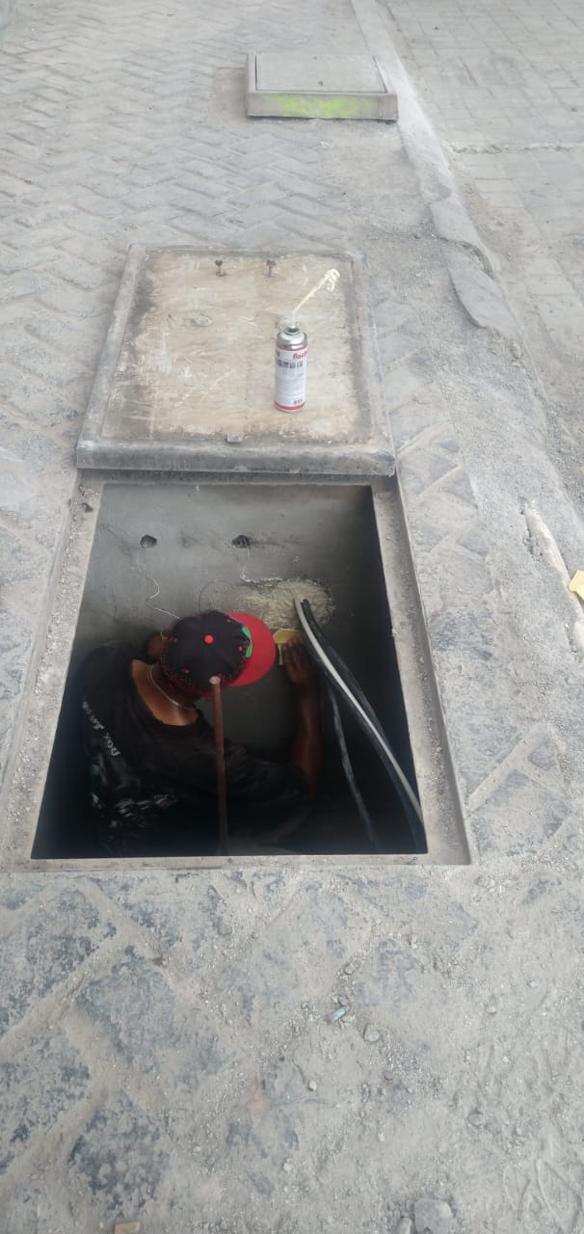
OBRA OP-SG-043/2023
CONSTRUCCION DE RED DE DISTRIBUCION SUBTERRANEA ELECTRICA EN CALLE MIGUEL HIDALGO ENTRE CALLE ALDAMA Y V. CARRANZA (CENTRO HISTORICO) DE LA ZONA CENTRO DE MONCLOVA, COAHUILA. MONTO: $6,440,620.32
ALCANCE: 6,500 BENEFICIARIOS
AVANCE FISICO: 37%
AVANCE FINANCIERO: 37%

Slide 45
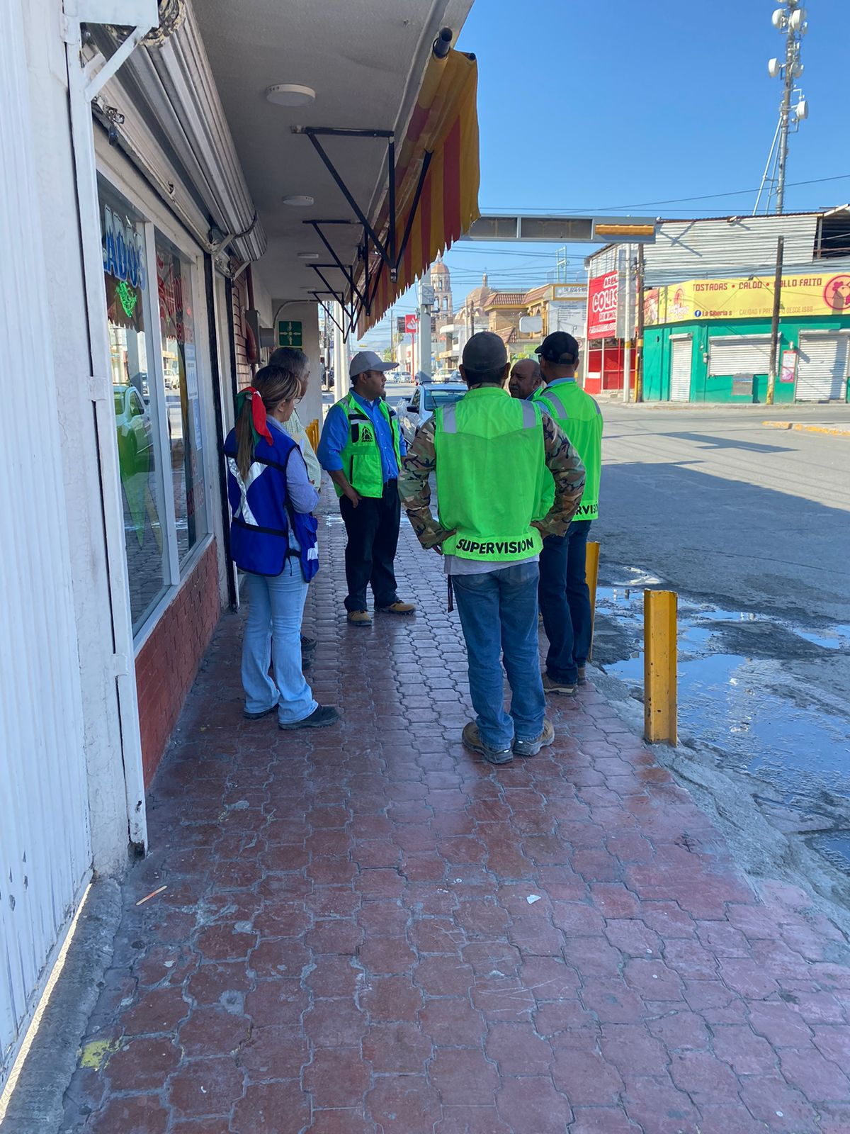
OBRA OP-SE-044/2023
SUPERVISION DE CONTROL DE CALIDAD TECNICA Y ADMINISTRATIVA DE LA CONSTRUCCION DE OBRAS EN TRABAJOS DE REMODELACION DE CENTRO HISTORICO CALLE HIDALGO DE CARRANZA A CALLE ALDAMA EN EL MUNICIPIO DE MONCLOVA, COAHUILA.
MONTO: $2,156,440.00
ALCANCE: 6,500 BENEFICIARIOS
AVANCE FISICO: 27%
AVANCE FINANCIERO: 27%

Slide 46
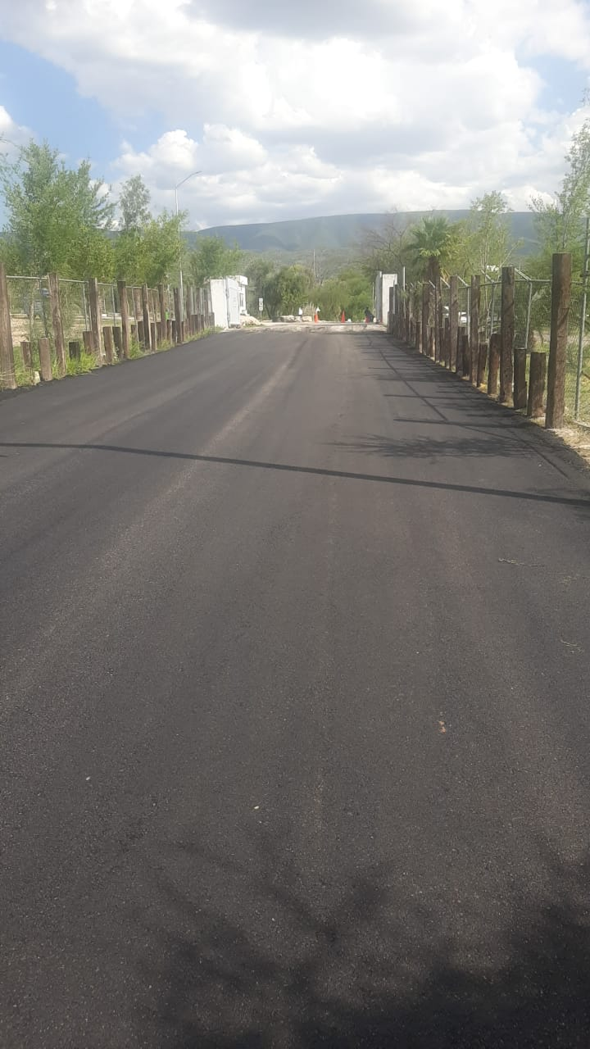
OBRA OP-SF-045/2023
PAVIMENTACION ASFALTICA Y CORDON TRAPEZOIDAL EN ACCESO A EL ECOPARQUE ENTRE AV. REVOLUCION Y ENTRADA AL ECOPARQUE.
MONTO: $6,441,500.00
ALCANCE: 6,798 BENEFICIARIOS
AVANCE FISICO: 100%
AVANCE FINANCIERO: 100%

Slide 47
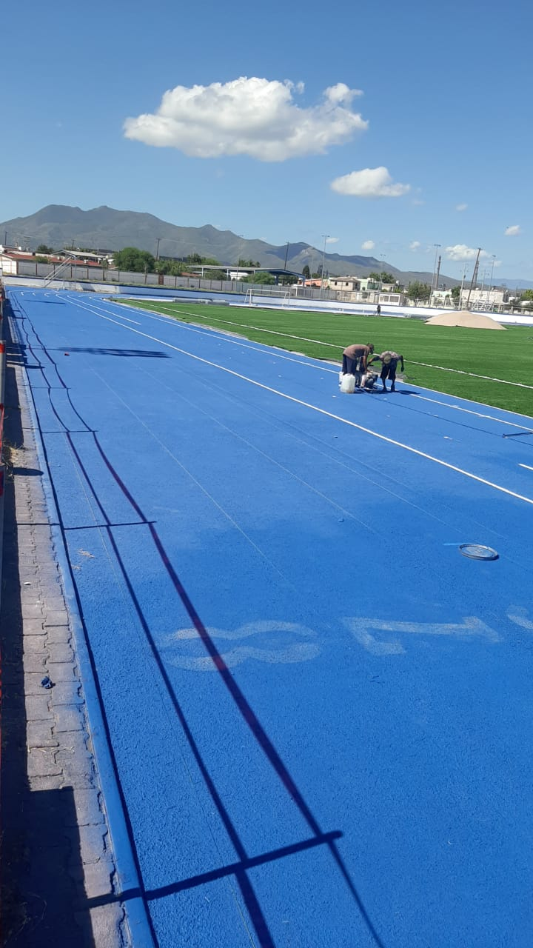
OBRA OP-SL-046/2023
REHABILITACION DE CAMPO DE FUTBOL SOCCER, GRADAS Y PISTA TARTAN EN UNIDAD DEPORTIVA NORA LETICIA ROCHA EN MONCLOVA, COAHUILA.
MONTO: $6,417,000.00
ALCANCE: 4,309 BENEFICIARIOS
AVANCE FISICO: 100%
AVANCE FINANCIERO: 100%

Slide 48
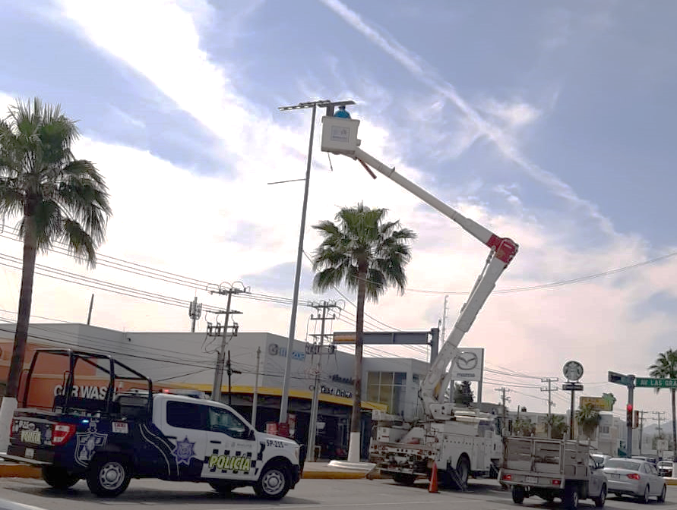
OBRA OP-SE-047/2023
RENTA DE GRUAS PARA DIVERSAS ACTIVIDADES EN LA CIUDAD DE MONCLOVA (3ERA. ETAPA).
MONTO: $835,200.00
ALCANCE: 8,405 BENEFICIARIOS
AVANCE FISICO: 33%
AVANCE FINANCIERO: 33%

Slide 49
OBRA OP-SE-048/2023
RENTA DE DOS RETROEXCAVADORAS Y UN CAMION PARA DIVERSAS ACTIVIDADES EN LA CIUDAD DE MONCLOVA (2DA. ETAPA). MONTO: $1,257,600.00
ALCANCE: 9,589 BENEFICIARIOS
AVANCE FISICO: 33%
AVANCE FINANCIERO: 33%

Slide 50
OBRA OP-SE-049/2023
RENTA DE UN CAMION CISTERNA PARA DIVERSAS ACTIVIDADES EN LA CIUDAD DE MONCLOVA (2DA. ETAPA).
MONTO: $487,200.00
ALCANCE: 3,600 BENEFICIARIOS
AVANCE FISICO: 33%
AVANCE FINANCIERO: 33%

Slide 51
OBRA OP-SE-050/2023
RENTA DE DOS CAMION CISTERNA PARA DIVERSAS ACTIVIDADES EN LA CIUDAD DE MONCLOVA (2DA. ETAPA).
MONTO: $835,200.00
ALCANCE: 5,305 BENEFICIARIOS
AVANCE FISICO: 33%
AVANCE FINANCIERO: 33%

Slide 52
OBRA OP-SE-051/2023
RENTA DE GRUA PARA DIVERSAS ACTIVIDADES EN LA CIUDAD DE MONCLOVA.
MONTO: $243,600.00
ALCANCE: 4,205 BENEFICIARIOS
AVANCE FISICO: 33%
AVANCE FINANCIERO: 33%

Slide 53
OBRA OP-SE-052/2023
RENTA DE MOTOCONFORMADORA PARA DIVERSAS ACTIVIDADES EN LA CIUDAD DE MONCLOVA (2DA. ETAPA).
MONTO: $1,148,400.00
ALCANCE: 8,790 BENEFICIARIOS
AVANCE FISICO: 17%
AVANCE FINANCIERO: 17%

Slide 54
OBRA OP-SE-053/2023
RENTA DE GRUA TITAN PARA DIVERSAS ACTIVIDADES EN LA CIUDAD DE MONCLOVA (2DA. ETAPA).
MONTO: $417,600.00
ALCANCE: 10,800 BENEFICIARIOS
AVANCE FISICO: 33%
AVANCE FINANCIERO: 33%

Slide 55
OBRA OP-SE-054/2023
RENTA DE CAMIONES DE VOLTEO PARA DIVERSAS ACTIVIDADES EN LA CIUDAD DE MONCLOVA.
MONTO: $607,418.13
ALCANCE: 5,250 BENEFICIARIOS
AVANCE FISICO: 0%
AVANCE FINANCIERO: 0%

Slide 56
OBRA OP-SE-055/2023
RENTA DE UN CAMION PARA DIVERSAS ACTIVIDADES EN LA CIUDAD DE MONCLOVA.
MONTO: $139,200.00
ALCANCE: 3,050 BENEFICIARIOS
AVANCE FISICO: 0%
AVANCE FINANCIERO: 0%

Slide 57
OBRA OP-SF-056/2023
PAVIMENTACION CON CONCRETO HIDRAULICO, ASFALTICO Y CORDON CUNETA EN CALLE PRIVADA MEZQUITE ENTRE CALLE PINO Y TOPE DE CALLE; PRIVADA MEZQUITE ENTRE CALLE SEGUNDA Y TOPE DE CALLE; Y PRIV. CEDRO ENTRE CALLE PINOS Y TOPE DE CALLE EN COL. CAMPESTRE LOS ANGELES EN ESTANCIAS.
MONTO: $779,355.00
ALCANCE: 76 BENEFICIARIOS
AVANCE FISICO: 100%
AVANCE FINANCIERO: 100%

Slide 58
OBRA OP-SF-057/2023
SUMINISTRO DE MATERIAL PARA CONSTRUCCION DE BASES EN DIVERSAS CALLES DE LA CIUDAD DE MONCLOVA.
MONTO: $2,372,200.00
ALCANCE: 8,401 BENEFICIARIOS
AVANCE FISICO: 100%
AVANCE FINANCIERO: 100%

Slide 59
OBRA OP-SF-058/2023
PAVIMENTACION ASFALTICA Y CORDON TRAPEZOIDAL EN CALLE RIO NAZAS ENTRE CALLE RIO AGUANAVAL Y RIO LERMA, Y CALLE RIO MONCLOVA ENTRE CALLE RIO LERMA Y TOPE DE CALLE EN COL. AGUANAVAL Y DEL VALLE.
MONTO: $1,783,120.00
ALCANCE: 320 BENEFICIARIOS
AVANCE FISICO: 100%
AVANCE FINANCIERO: 100%

Slide 60
OBRA OP-SE-059/2023
REHABILITACION Y CONSTRUCCION DE PUENTES, CANALES Y VADOS EN DIVERSOS SITIOS DE LA CIUDAD DE MONCLOVA, COAHUILA.
MONTO: $2,242,628.00
ALCANCE: 6,312 BENEFICIARIOS
AVANCE FISICO: 80%
AVANCE FINANCIERO: 80%

Slide 61
OBRA OP-ZB-060/2023
IMPERMEABILIZACION EN DIVERSAS AREAS MUNICIPALES DE LA CIUDAD DE MONCLOVA.
MONTO: $2,784,384.54
ALCANCE: 7,253 BENEFICIARIOS
AVANCE FISICO: 100%
AVANCE FINANCIERO: 100%

Slide 62
OBRA OP-SF-061/2023
PAVIMENTACION ASFALTICA Y CORDON TRAPEZOIDAL EN CALLE V. CARRANZA ENTRE CALLE PORTUGAL Y BLVD. LAZARO CARDENAS EN COL. SAN JUAN BAUTISTA.
MONTO: $2,610,750.00
ALCANCE: 353 BENEFICIARIOS
AVANCE FISICO: 100%
AVANCE FINANCIERO: 100%

Slide 63
OBRA OP-SF-062/2023
PAVIMENTACION CON CONCRETO HIDRAULICO, ASFALTICO Y CORDON CUNETA EN CALLE PRIMERA ENTRE CALLE 4 Y BLVD. HAROLD R. PAPE EN COL.LOS ALAMOS.
MONTO: $4,860,153.50
ALCANCE: 5,020 BENEFICIARIOS
AVANCE FISICO: 50%
AVANCE FINANCIERO: 50%

Slide 64
OBRA OP-SF-063/2023
PAVIMENTACION ASFALTICA EN BLVD. MIGUEL ANGEL ENTRE CALLE DLORES MAGON Y PRIV. ALAMOS EN COL. AMPL TECNOLOGICO.
MONTO: $371,520.00
ALCANCE: 350 BENEFICIARIOS
AVANCE FISICO: 100%
AVANCE FINANCIERO: 100%

Slide 65
OBRA OP-UE-064/2023
SUMINISTRO E INSTALACION DE COLUMNAS EN EL CENTRO HISTORICO EN CALLE HIDALGO ENTRE ERMITA Y ALDAMA EN MONCLOVA, COAHUILA.
MONTO: $4,257,378.13
ALCANCE: 5,056 BENEFICIARIOS
AVANCE FISICO: 10%
AVANCE FINANCIERO: 10%

Slide 66
OBRA OP-UE-065/2023
MODIFICACION DE ACOMETIDAS AEREAS A BUTERRANEAS, INSTALACION DE NEUTRO CORRIDO Y RETIRO DE RED AEREA EXISTENTE EN CALLE HIDALGO ENTRE CALLE ALDAMA Y CALLE VENUSTIANO CARRANZA EN EL CENTRO HISTORICO DE MONCLOVA, COAHUILA.
MONTO: $2,332,011.28
ALCANCE: 3,000 BENEFICIARIOS
AVANCE FISICO: 65%
AVANCE FINANCIERO: 65%

